Slide 1

Обаждане на клиента
Среща с клиента

Slide 2
Обаждане на клиента
Среща с клиента
Подготовка
Стъпки в обаждането
Сценарии
Типове клиенти

Slide 3
Обаждане на клиента
Среща с клиента
Подготовка
Стъпки в обаждането
Сценарии
Видове контакти
Съвети при подготовка за обаждане
Типове клиенти

Slide 4
Обаждане на клиента
Среща с клиента
Подготовка
Видове контакти
Стъпки в обаждането
Сценарии
Студен контакт
Топъл контакт
Регулярен контакт
Служителят търси клиент, с когото няма предходен пряк контакт.
Има предходен контекст - препоръка, интерес, разговор или конкретен повод.
Контактът е с вече познат клиент в рамките на текуща връзка
Типове клиенти
Подход:
Откриването трябва бързо да създаде доверие и да обясни защо човекът получава това обаждане.
Подход:
Откриването стъпва на познатия контекст и намалява усещането за непоискан контакт.
Подход:
Откриването трябва да показва последователност, грижа и смислен повод.

Slide 5
Обаждане на клиента
Среща с клиента
Подготовка
Съвети при подготовка за обаждане
Стъпки в обаждането
Сценарии
Подготви се предварително Провери с кого говориш, какъв е поводът и каква е целта на разговора. Помисли за възможните възражения, въпроси и отговори.
Започни спокойно и с усмивка в гласа Тонът се усеща, дори по телефона. Спокойното начало създава добро впечатление. Усмихни се.
Говори ясно и естествено Следвай логиката на разговора, но не звучѝ заучено. Бъди конкретен, точен и ясен. Опитай да се адаптираш към нивото на клиента. Задавай въпроси, които да насочват разговора в желаната от теб посока.
Слушай внимателно клиента Не бързай само да говориш — добрият разговор е двустранен. Слушай повече, записвай/опитай да запомниш малките детайли, ключовите послания, скритите желания.
Бъди спокоен при всяка реакция Независимо дали клиентът е колеблив, запази добрия тон и увереността си. Остави си вратичка за следващо обаждане, което да се приеме без възражение.
Типове клиенти

Slide 6
Обаждане на клиента
Среща с клиента
Подготовка
Стъпки в обаждането
Отваряне
Сценарии
Типове клиенти
Представяне на целта
Справяне с възражения
Затваряне

Slide 7
Обаждане на клиента
Среща с клиента
Подготовка
Стъпки в обаждането
Отваряне
Отваряне на разговора
Цел: Създаване на добро впечатление.
Какво включва този етап:
Поздрави.
Представи себе си и позицията си: име, име на компанията, длъжност.
Увери се, че говориш с правилния човек.
Уточни дали моментът е подходящ, като попиташ дали човекът има време да разговаря.
Сценарии
Типове клиенти
Представяне на целта
Справяне с възражения
Затваряне

Slide 8
Обаждане на клиента
Среща с клиента
Подготовка
Стъпки в обаждането
Отваряне
Представи целта на обаждането си чрез ясна полза за клиента.
Заинтригувай чрез предимства и ползи.
Персонализирай – говори така, че клиентът да разбере, че знаеш за него и неговите нужди или е важно за теб какви са те.
Изгради доверие – покажи разбиране към клиента и подходи с емпатия. Съобрази се с неговите възможности и желания.
Сценарии
Типове клиенти
Представяне на целта
Справяне с възражения
Ключови послания към клиенти
Затваряне

Slide 9
Обаждане на клиента
Среща с клиента
Подготовка
Стъпки в обаждането
Отваряне
Ключови послания към клиенти
Сценарии
Защо се използват тези послания?
Тези послания помагат на консултанта още в началото на разговора да изгради доверие, да покаже грижа и да насочи клиента към усещането, че ще получи съдействие за решение, съобразено с неговите нужди.
Примери:
Искам да Ви уверя, че сте на правилното място, и аз ще имам грижата да отговоря на всички Ваши въпроси, за да можем да намерим най-доброто решение за Вас.
Моята задача е да Ви обгрижа по най-добрия начин.
Нашата работа е да положим максимални усилия, за да намерим решение, което да отговаря на Вашите нужди и желания.
Типове клиенти
Представяне на целта
Справяне с възражения
Затваряне

Slide 10
Обаждане на клиента
Среща с клиента
Подготовка
Какво включва този етап:
Стъпки в обаждането
Отваряне
Проява на разбиране.
Отговор с полза за клиента.
Потвърждение, че отговорът ти е бил удовлетворителен и преминаване към затваряне.
Сценарии
Типове клиенти
Представяне на целта
Примерни възражения
Вече изтеглих кредит
Нямам нужда
Високи са ви лихвите
Искам да се посъветвам
Справяне с възражения
Техники за справяне с възражения
Огледална
Алтернативна
Относителна
Тирбушон
Затваряне

Slide 11
Обаждане на клиента
Среща с клиента
Подготовка
Стъпки в обаждането
Отваряне
Примерни възражения
Сценарии
Вече изтеглих кредит
Нямам нужда
Високи са ви лихвите
Искам да се посъветвам
Типове клиенти
Представяне на целта
Радваме се, че вече сте успели да намерите решение за вашите нужди. Вече спокойно можете да стъпвате на опит и ще е полезно да чуете различни варианти за кредитиране. Нашето предложение цели да Ви осигури допълнително финансиране при нужда. Както обясних по-рано при усвояване на кредит автоматично участвате и в нашата кампания „Клиент на месеца“, в която всеки месец можете да спечелите истинска златна звезда или един от пет ваучера на стойност 100 лв.
Справяне с възражения
Затваряне

Slide 12
Обаждане на клиента
Среща с клиента
Подготовка
Стъпки в обаждането
Отваряне
Примерни възражения
Сценарии
Вече изтеглих кредит
Нямам нужда
Високи са ви лихвите
Искам да се посъветвам
Типове клиенти
Представяне на целта
Това е повече от добре, но е полезно да бъдете информирни. Ако сега разполагате със сума например от 1000 лв., за какво бихте я използвали? ............. Това е добро приложение на сумата и ние сме готови да Ви помогнем да …. (използваме конкретната нужда, която е посочил клиента), като Ви предлагаме допълнително финансиране.
Справяне с възражения
Затваряне

Slide 13
Обаждане на клиента
Среща с клиента
Подготовка
Стъпки в обаждането
Отваряне
Примерни възражения
Сценарии
Вече изтеглих кредит
Нямам нужда
Високи са ви лихвите
Искам да се посъветвам
Типове клиенти
Представяне на целта
Разбирам, че оскъпяването по кредитите Ви притеснява. Нека Ви разкажа как можете да контролирате това! При нас може да се възползвате от кредит с предоставено обезпечение, двама гаранти или банкова гаранция. Ако желаете мога да ви разкажа повече и да предоставя примери със сума и период на погасяване./ Нека ви запозная с предимствата на нашата компания и вярвам, че ако ни сравните с други подобни институции, даже бихме били на първо място в списъка ви на предпочитания- личен КК, плащане навсякъде, без доп. Такси и т.н.
Справяне с възражения
Затваряне

Slide 14
Обаждане на клиента
Среща с клиента
Подготовка
Стъпки в обаждането
Отваряне
Примерни възражения
Сценарии
Вече изтеглих кредит
Нямам нужда
Типове клиенти
Представяне на целта
Високи са ви лихвите
Искам да се посъветвам
Наистина, мнението на Вашите близки е от голямо значение, за вземането на подобно решение. Ще се радвам да обсъдим всички възможности, които предлагаме във лична среща. На срещата може да присъства и Вашето семейство. Вярвам, че тази среща ще Ви бъде изключително полезна при вземането на решение, защото ще получите, подробна и ясна информация.
Справяне с възражения
Затваряне

Slide 15
Обаждане на клиента
Среща с клиента
Подготовка
Какво включва този етап:
Стъпки в обаждането
Отваряне
Проява на разбиране.
Отговор с полза за клиента.
Потвърждение, че отговорът ти е бил удовлетворителен и преминаване към затваряне.
Сценарии
Типове клиенти
Представяне на целта
Примерни възражения
Вече изтеглих кредит
Нямам нужда
Високи са ви лихвите
Искам да се посъветвам
Справяне с възражения
Техники за справяне с възражения
Огледална
Алтернативна
Относителна
Тирбушон
Затваряне
Огледална Отразяваш притеснението на клиента, за да покажеш, че си го разбрал. Пример: „Разбирам, че за Вас е важно да видите дали това реално си заслужава.“

Slide 16
Обаждане на клиента
Среща с клиента
Подготовка
Какво включва този етап:
Стъпки в обаждането
Отваряне
Проява на разбиране.
Отговор с полза за клиента.
Потвърждение, че отговорът ти е бил удовлетворителен и преминаване към затваряне.
Сценарии
Примерни възражения
Типове клиенти
Представяне на целта
Вече изтеглих кредит
Нямам нужда
Високи са ви лихвите
Искам да се посъветвам
Справяне с възражения
Техники за справяне с възражения
Огледална
Алтернативна
Относителна
Тирбушон
Затваряне
Алтернативна Даваш два възможни варианта за продължаване на разговора. Пример: „По-удобно ли е да се чуем по-късно днес или утре?“

Slide 17
Обаждане на клиента
Среща с клиента
Подготовка
Какво включва този етап:
Стъпки в обаждането
Отваряне
Проява на разбиране.
Отговор с полза за клиента.
Потвърждение, че отговорът ти е бил удовлетворителен и преминаване към затваряне.
Сценарии
Примерни възражения
Типове клиенти
Представяне на целта
Вече изтеглих кредит
Нямам нужда
Високи са ви лихвите
Искам да се посъветвам
Справяне с възражения
Техники за справяне с възражения
Огледална
Алтернативна
Относителна
Тирбушон
Затваряне
Относителна​ Поставяш възражението в контекст и насочваш към стойността и ползите.​ Пример: „Важно е да се види не само цената, а и какво получавате срещу нея.“

Slide 18
Обаждане на клиента
Среща с клиента
Подготовка
Какво включва този етап:
Стъпки в обаждането
Отваряне
Проява на разбиране.
Отговор с полза за клиента.
Потвърждение, че отговорът ти е бил удовлетворителен и преминаване към затваряне.
Сценарии
Типове клиенти
Представяне на целта
Примерни възражения
Вече изтеглих кредит
Нямам нужда
Високи са ви лихвите
Искам да се посъветвам
Справяне с възражения
Техники за справяне с възражения
Огледална
Алтернативна
Относителна
Тирбушон
Затваряне
Тирбушон Задаваш уточняващ въпрос, за да стигнеш до реалната причина зад възражението. Пример: „Кое по-скоро Ви спира – моментът, нуждата или самото предложение?“

Slide 19
Обаждане на клиента
Среща с клиента
Подготовка
Към лоялен клиент
Стъпки в обаждането
Сценарии
Към предварително одобрен клиент
Типове клиенти
По промо кампания
За продукт „Пенсионер“
По препоръка

Slide 20
Обаждане на клиента
Среща с клиента
Подготовка
Лоялен клиент
1.Отваряне
Стъпки в обаждането
-Добър ден, търся г-н/г-жа (две имена на клиента). -Да (на телефона, аз съм).
-Здравейте г-н/г-жо (фамилия на клиента), обаждам се от Изи Кредит във връзка с изготвено предложение, специално за Вас. Удобно ли е да ми отделите една, две минути, за да Ви запозная?
Сценарии
Предварително одобрен клиент
Типове клиенти
Промо кампания
2. Предложение, възражение и отговор
Аз вече изтеглих кредит от Вас
Радвам се да го чуя!.....
Разговорът приключва
Продукт „Пенсионер“
Не ми трябва кредит/ Не искам кредит
По препоръка
Не е удобно
Тренирай
Съдържа сценарии от дървото, изпратено като документ

Slide 21
Обаждане на клиента
Среща с клиента
Подготовка
Лоялен клиент
1.Отваряне
Стъпки в обаждането
-Добър ден, търся г-н/г-жа (две имена на клиента). -Да (на телефона, аз съм).
-Здравейте г-н/г-жо (фамилия на клиента), обаждам се от Изи Кредит във връзка с изготвено предложение, специално за Вас. Удобно ли е да ми отделите една, две минути, за да Ви запозная?
Сценарии
Предварително одобрен клиент
Типове клиенти
Промо кампания
2. Възражение и отговор
Представям варианти
Продукт „Пенсионер“
Аз вече изтеглих кредит от Вас
Добре
Разбирам Ви, но Нека Ви разкажа за специалните условия
Звъннете ми утре/..
Ще ви потърся на по-късен етап
Не ми трябва кредит/ Не искам кредит
По препоръка
Не е удобно
Не, Не искам!
Ако изникне нужда от допълнително финансиране
Тренирай
Съдържа сценарии от дървото, изпратено като документ

Slide 22
Обаждане на клиента
Среща с клиента
Подготовка
Лоялен клиент
1.Отваряне
Стъпки в обаждането
-Добър ден, търся г-н/г-жа (две имена на клиента). -Да (на телефона, аз съм).
-Здравейте г-н/г-жо (фамилия на клиента), обаждам се от Изи Кредит във връзка с изготвено предложение, специално за Вас. Удобно ли е да ми отделите една, две минути, за да Ви запозная?
Сценарии
Предварително одобрен клиент
Типове клиенти
Промо кампания
2. Предложение, възражение и отговор
Аз вече изтеглих кредит от Вас
Продукт „Пенсионер“
Не ми трябва кредит/ Не искам кредит
По препоръка
Не е удобно
Кога е удобно да позвъним отново – днес или утре?
Разговорът приключва
Тренирай
Съдържа сценарии от дървото, изпратено като документ

Slide 23
Обаждане на клиента
Среща с клиента
Подготовка
Лоялен клиент
1.Отваряне
Стъпки в обаждането
-Добър ден, търся г-н/г-жа (две имена на клиента). -Да (на телефона, аз съм).
-Здравейте г-н/г-жо (фамилия на клиента), обаждам се от Изи Кредит във връзка с изготвено предложение, специално за Вас. Удобно ли е да ми отделите една, две минути, за да Ви запозная?
Сценарии
Предварително одобрен клиент
Типове клиенти
Промо кампания
2. Предложение, възражение и отговор
Аз вече изтеглих кредит от Вас
Продукт „Пенсионер“
Не ми трябва кредит/ Не искам кредит
По препоръка
Не е удобно
Тренирай
Съдържа сценарии от дървото, изпратено като документ

Slide 24
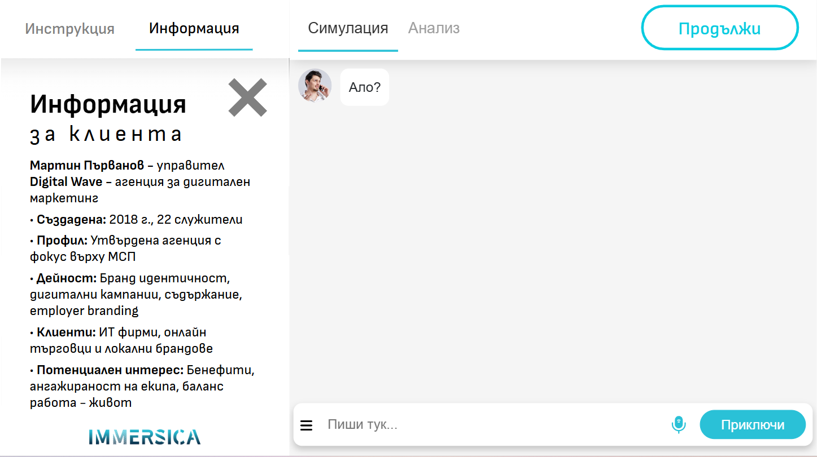
Обаждане на клиента
Среща с клиента
Подготовка
Стъпки в обаждането
Примерен персонаж за тренировка
Тип контакт: регулярен / топъл Персонаж: Георги Петров Профил: лоялен клиент, 38 г. Контекст: клиентът е от години с компанията, има доверие, но не обича излишни разговори. Цел: да се използва изграденото доверие и клиентът да се насочи към следваща възможност. Логика на разговора: започва се с приятелски, но професионален тон; подчертава се, че клиентът е ценен и познат; дава се ясен повод за обаждането; представя се конкретна възможност или надграждане; насочва се към следваща стъпка. Примерни реплики: „Обаждам се с конкретен повод, свързан с това, че сте наш лоялен клиент.“ / „Искам да Ви предложа вариант, който е по-изгоден от това, което ползвате до момента.“ / „Нека уточним кога ще Ви е удобно да поговорим по-подробно.“ Възможни възражения: „Нямам време.“, „Не ми трябва нищо в момента.“, „Ще си помисля.“ Подходящи техники: огледална; тирбушон; относителна Следваща стъпка / финализиране: лична среща, нов разговор или изпращане на информация; при интерес процесът не завършва задължително с посещение на адрес — възможно е оформяне в офис или на друго удобно за клиента място чрез мобилното приложение на кредитния консултант. Какво да не правиш: да звучиш прекалено фамилиарно; да говориш твърде дълго в началото; да натискаш клиента да реши веднага.
Сценарии
Типове клиенти
Тренирай

Slide 25
Обаждане на клиента
Среща с клиента
Подготовка
Стъпки в обаждането
Сценарии
Типове клиенти

Slide 26
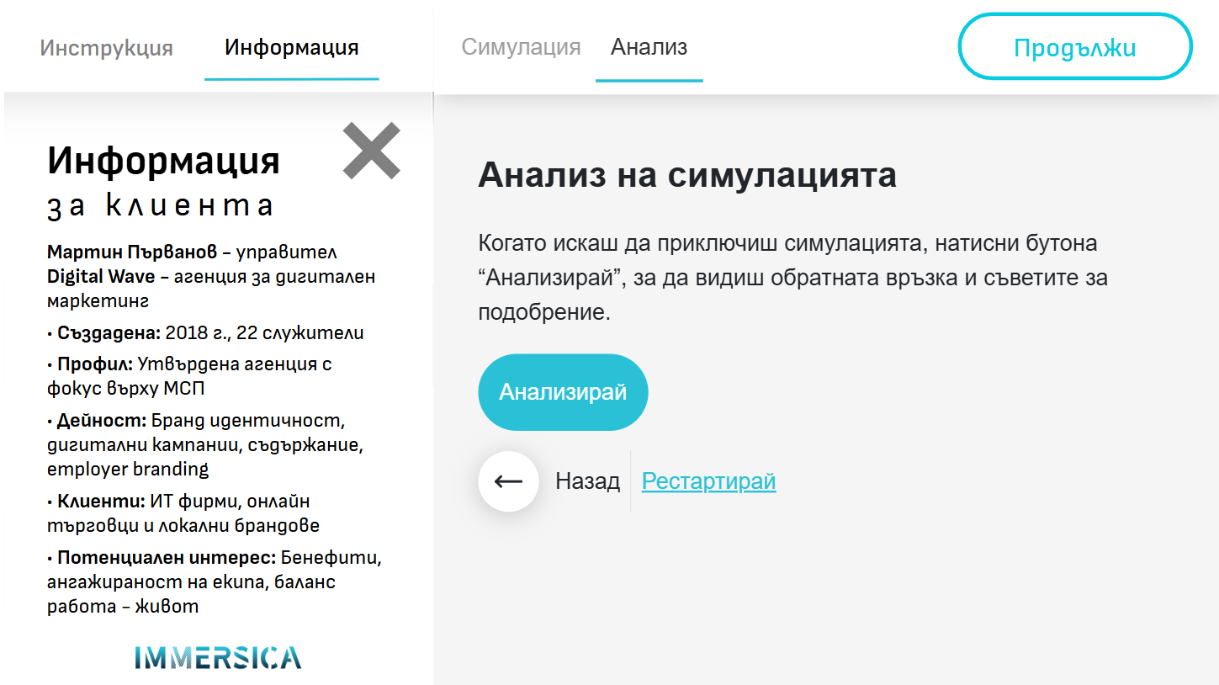
Обаждане на клиента
Среща с клиента
Подготовка
Стъпки в обаждането
Сценарии
Типове клиенти

Slide 27
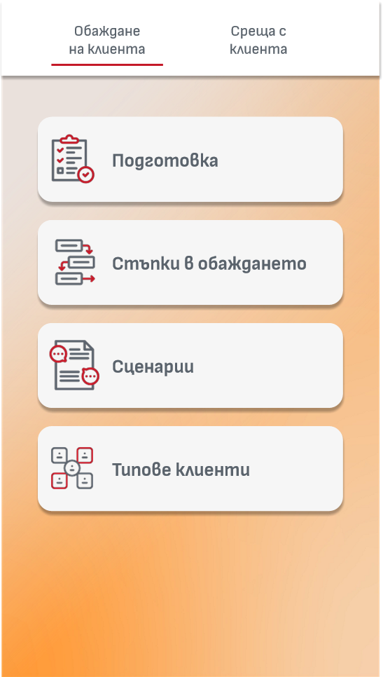
Лоялен клиент
Лоялен клиент
Отваряне и предложение
Предварително одобрен клиент
-Добър ден, търся г-н/г-жа (две имена на клиента). -Да (на телефона, аз съм).
-Здравейте г-н/г-жо (фамилия на клиента), обаждам се от Изи Кредит във връзка с изготвено предложение, специално за Вас. Удобно ли е да ми отделите една, две минути, за да Ви запозная?
Промо кампания
Предложение, възражения и отговор
Продукт „Пенсионер“
Аз вече изтеглих кредит от Вас
Не ми трябва кредит/ Не искам кредит
По препоръка
Не е удобно
Тренирай

Slide 28
Обаждане на клиента
Среща с клиента
Подготовка
1.Отваряне и Предложение
Стъпки в обаждането
Лоялен клиент
-Добър ден, търся г-н/г-жа (две имена на клиента). -Да (на телефона, аз съм). -Здравейте г-н/г-жо (фамилия на клиента), обаждам се от Изи Кредит във връзка с изготвено предложение, специално за Вас. Удобно ли е да ми отделите една, две минути, за да Ви запозная? -Да (слушам Ви). (Представяне на предложнието) -Как Ви се струва моето предложение?
Сценарии
Предварително одобрен клиент
Типове клиенти
Промо кампания
2. Възражение и отговор
Продукт „Пенсионер“
Харесва ми!
Вече имам кредит другаде
Нямам нужда
Не искам, защото са Ви високи лихвите!
По препоръка
Искам да се посъветвам със семейството си.
Тренирай
Съдържа сценарии от дървото, изпратено като документ

Slide 29
Обаждане на клиента
Среща с клиента
Подготовка
1.Отваряне и Предложение
Стъпки в обаждането
Лоялен клиент
-Добър ден, търся г-н/г-жа (две имена на клиента). -Да (на телефона, аз съм). -Здравейте г-н/г-жо (фамилия на клиента), обаждам се от Изи Кредит във връзка с изготвено предложение, специално за Вас. Удобно ли е да ми отделите една, две минути, за да Ви запозная? -Да (слушам Ви). (Представяне на предложнието) -Как Ви се струва моето предложение?
Сценарии
Предварително одобрен клиент
Типове клиенти
Промо кампания
2. Възражение и отговор
Представям варианти
Разговорът приключва със среща
Ако желаете, нека Ви разкажа повече за вариантите, от които може да се възползвате?
Да
Продукт „Пенсионер“
Представям варианти
Разговорът приключва със среща
Харесва ми!
Ако сега разполагате със сума например от 1000 лв....
Разпознаване на ключови думи като: ще си купя; ще похарча;
Това е добро приложение на сумата и ние сме готови да Ви помогнем да ….
Да
По препоръка
Не
Не
Ако изникне нужда от допълнително финансиране
Разговорът приключва
Тренирай
Не, Не искам!
Ако изникне нужда от допълнително финансиране
Разговорът приключва
Съдържа сценарии от дървото, изпратено като документ

Slide 30
Обаждане на клиента
Среща с клиента
Подготовка
1.Отваряне и Предложение
Стъпки в обаждането
Лоялен клиент
-Добър ден, търся г-н/г-жа (две имена на клиента). -Да (на телефона, аз съм). -Здравейте г-н/г-жо (фамилия на клиента), обаждам се от Изи Кредит във връзка с изготвено предложение, специално за Вас. Удобно ли е да ми отделите една, две минути, за да Ви запозная? -Да (слушам Ви). (Представяне на предложнието) -Как Ви се струва моето предложение?
Сценарии
Предварително одобрен клиент
Представям варианти
Разговорът приключва със среща
Типове клиенти
Да
Промо кампания
2. Възражение и отговор
Ако желаете мога да Ви разкажа за вариантите, от които може да се възползвате
Не, не искам
Ако изникне нужда от допълнително финансиране
Разговорът приключва
Продукт „Пенсионер“
Нашето предложение може да Ви осигури допълнително финансиране при нужда. Както обясних по-рано при усвояване на кредит ….....
Да
Вече имам кредит другаде
Не, не искам
Ако изникне нужда от допълнително финансиране
По препоръка
Разговорът приключва
Тренирай
Нека помисля!
Кога Ви е удобно?( отбелязва се ден и час)
Очаквайте обаждане от нас!
Разговорът приключва
Съдържа сценарии от дървото, изпратено като документ

Slide 31
Обаждане на клиента
Среща с клиента
Подготовка
Лоялен клиент
1.Отваряне и Предложение
Стъпки в обаждането
-Добър ден, търся г-н/г-жа (две имена на клиента). -Да (на телефона, аз съм). -Здравейте г-н/г-жо (фамилия на клиента), обаждам се от Изи Кредит във връзка с изготвено предложение, специално за Вас. Удобно ли е да ми отделите една, две минути, за да Ви запозная? -Да (слушам Ви). (Представяне на предложнието) -Как Ви се струва моето предложение?
Сценарии
Предварително одобрен клиент
Представям варианти
Разговорът приключва със среща
Типове клиенти
Да
Промо кампания
Ако желаете мога да Ви разкажа за вариантите, от които може да се възползвате
Не, не искам
Ако изникне нужда от допълнително финансиране
2. Възражение и отговор
Разговорът приключва
Продукт „Пенсионер“
Бих похарчил/а сума за
Ако сега разполагате със сума например от 1000 лв., за какво бихте я използвали?
Нямам нужда
Ако изникне нужда от допълнително финансиране
По препоръка
Не, не искам
Разговорът приключва
Нека помисля!
Кога Ви е удобно?( отбелязва се ден и час)
Очаквайте обаждане от нас!
Тренирай
Разговорът приключва
Съдържа сценарии от дървото, изпратено като документ

Slide 32
Обаждане на клиента
Среща с клиента
Подготовка
Лоялен клиент
1.Отваряне и Предложение
Стъпки в обаждането
-Добър ден, търся г-н/г-жа (две имена на клиента). -Да (на телефона, аз съм). -Здравейте г-н/г-жо (фамилия на клиента), обаждам се от Изи Кредит във връзка с изготвено предложение, специално за Вас. Удобно ли е да ми отделите една, две минути, за да Ви запозная? -Да (слушам Ви). (Представяне на предложнието) -Как Ви се струва моето предложение?
Сценарии
Предварително одобрен клиент
Типове клиенти
Промо кампания
Представям варианти
Разговорът приключва със среща
Ако желаете мога да Ви разкажа за вариантите, от които може да се възползвате
Да
2. Възражение и отговор
Да , искам!
Продукт „Пенсионер“
Разбирам, че оскъпяването по кредитите Ви притеснява. Нека Ви разкажа как можете да контролирате това!
Не искам, защото са Ви високи лихвите!
Ако изникне нужда от допълнително финансиране
Не, не искам
Разговорът приключва
По препоръка
Нека помисля!
Кога Ви е удобно?( отбелязва се ден и час)
Очаквайте обаждане от нас!
Тренирай
Разговорът приключва
Съдържа сценарии от дървото, изпратено като документ

Slide 33
Обаждане на клиента
Среща с клиента
Подготовка
1.Отваряне и Предложение
Стъпки в обаждането
Лоялен клиент
-Добър ден, търся г-н/г-жа (две имена на клиента). -Да (на телефона, аз съм). -Здравейте г-н/г-жо (фамилия на клиента), обаждам се от Изи Кредит във връзка с изготвено предложение, специално за Вас. Удобно ли е да ми отделите една, две минути, за да Ви запозная? -Да (слушам Ви). (Представяне на предложнието) -Как Ви се струва моето предложение?
Сценарии
Предварително одобрен клиент
Типове клиенти
Промо кампания
2. Възражение и отговор
Ако желаете мога да Ви разкажа за вариантите, от които може да се възползвате
Представям варианти
Разговорът приключва със среща
Продукт „Пенсионер“
Мнението на Вашите близки е от голямо значение при вземане на подобно решение.
Да
Искам да се посъветвам със семейството си.
Не, не искам
Ако изникне нужда от допълнително финансиране
По препоръка
Разговорът приключва
Нека помисля!
Кога Ви е удобно?( отбелязва се ден и час)
Очаквайте обаждане от нас!
Тренирай
Разговорът приключва
Съдържа сценарии от дървото, изпратено като документ

Slide 34
Обаждане на клиента
Среща с клиента
Подготовка
1.Отваряне и Предложение
Стъпки в обаждането
Лоялен клиент
-Добър ден, търся г-н/г-жа (две имена на клиента). -Да (на телефона, аз съм). -Здравейте г-н/г-жо (фамилия на клиента), обаждам се от Изи Кредит във връзка с изготвено предложение, специално за Вас. Удобно ли е да ми отделите една, две минути, за да Ви запозная? -Да (слушам Ви). (Представяне на предложнието) -Как Ви се струва моето предложение?
Сценарии
Предварително одобрен клиент
Типове клиенти
Промо кампания
2. Възражение и отговор
Продукт „Пенсионер“
Харесва ми!
Вече имам кредит другаде
Нямам нужда
Не искам, защото са Ви високи лихвите!
По препоръка
Искам да се посъветвам със семейството си.
Тренирай
Съдържа сценарии от дървото, изпратено като документ

Slide 35
Обаждане на клиента
Среща с клиента
Подготовка
Стъпки в обаждането
Примерен персонаж за тренировка
Към предварително одобрен клиент Тип контакт: топъл Персонаж: Даниела Иванова Профил: предварително одобрен клиент, 34 г. Контекст: цени удобството и бързината, но иска да знае каква е уловката. Цел: да се активира интерес чрез яснота, сигурност и усещане за подготвено предложение. Логика на разговора: започваш конкретно и уверено; обясняваш защо се свързваш с клиента; подчертаваш, че има преференциални условия; представяш най-важните параметри; насочваш към лесна следваща стъпка. Примерни реплики: „Обаждам се, защото сте сред клиентите, за които имаме преференциални условия.“ / „Имате предварително одобрение и мога да мина с Вас през параметрите.“ / „Нека уточним какво е най-удобно за Вас.“ Възможни възражения: „Каква е уловката?“, „Не искам да бързам.“, „Не съм сигурен, че ми е нужно.“ Подходящи техники: огледална; относителна; тирбушон Следваща стъпка / финализиране: преглед на параметрите, лична среща или преминаване към оформяне на документите; при поредно кандидатстване е възможно документите да се оформят в офис или на друго удобно място чрез мобилното приложение на кредитния консултант, без процесът задължително да завършва с посещение на адрес. Какво да не правиш: да звучиш неясно; да премълчаваш важни условия; да избързваш към затваряне без доверие.
Сценарии
Типове клиенти
Продължи

Slide 36
Обаждане на клиента
Среща с клиента
Подготовка
Стъпки в обаждането
Сценарии
Типове клиенти

Slide 37
Обаждане на клиента
Среща с клиента
Подготовка
Стъпки в обаждането
Сценарии
Типове клиенти

Slide 38

Лоялен клиент
Предварително одобрен клиент
Предварително одобрен клиент
-Да (слушам Ви). (Представяне на предложнието) -Как Ви се струва моето предложение?
Отваряне и предложение
Предварително одобрен клиент
Харесва ми!
-Добър ден, търся г-н/г-жа (две имена на клиента). -Да (на телефона, аз съм). -Здравейте г-н/г-жо (фамилия на клиента), обаждам се от Изи Кредит във връзка с изготвено предложение, специално за Вас. Удобно ли е да ми отделите една, две минути, за да Ви запозная? -Да (слушам Ви). (Представяне на предложнието) -Как Ви се струва моето предложение?
Нямам нужда
Промо кампания
Нека да помисля
Възражения и отговор
Харесва ми!
Вече имам кредит другаде
Продукт „Пенсионер“
Нямам нужда
Не искам, защото са Ви високи лихвите!
По препоръка
Нека да помисля
Искам да се посъветвам със семейството си.
Тренирай
Тренирай

Slide 39
Обаждане на клиента
Среща с клиента
Подготовка
1.Отваряне и Предложение
Лоялен клиент
Стъпки в обаждането
-Добър ден, търся г-н/г-жа (две имена на клиента). -Да (на телефона, аз съм). -Здравейте г-н/г-жо (фамилия на клиента), обаждам се от Изи Кредит във връзка с изготвено предложение, специално за Вас. Удобно ли е да ми отделите една, две минути, за да Ви запозная? -Да (слушам Ви). (Представяне на предложнието) -Как Ви се струва моето предложение?
Сценарии
Предварително одобрен клиент
Представям варианти
Разговорът приключва със среща
Типове клиенти
Да
Промо кампания
2. Възражение и отговор
Ако желаете мога да Ви разкажа за вариантите, от които може да се възползвате
Не, не искам
Ако изникне нужда от допълнително финансиране
Разговорът приключва
Нашето предложение може да Ви осигури допълнително финансиране при нужда. Както обясних по-рано при усвояване на кредит ….....
Да
Продукт „Пенсионер“
Вече имам кредит другаде
Не, не искам
Ако изникне нужда от допълнително финансиране
Препоръка
Разговорът приключва
Нека помисля!
Кога Ви е удобно?( отбелязва се ден и час)
Очаквайте обаждане от нас!
Тренирай
Разговорът приключва
Съдържа сценарии от дървото, изпратено като документ

Slide 40
Обаждане на клиента
Среща с клиента
Подготовка
Лоялен клиент
1.Отваряне и Предложение
Стъпки в обаждането
-Добър ден, търся г-н/г-жа (две имена на клиента). -Да (на телефона, аз съм). -Здравейте г-н/г-жо (фамилия на клиента), обаждам се от Изи Кредит във връзка с изготвено предложение, специално за Вас. Удобно ли е да ми отделите една, две минути, за да Ви запозная? -Да (слушам Ви). (Представяне на предложнието) -Как Ви се струва моето предложение?
Сценарии
Предварително одобрен клиент
Типове клиенти
Промо кампания
2. Възражение и отговор
Продукт „Пенсионер“
Вече имам кредит другаде
По препоръка
Тренирай

Slide 41
Обаждане на клиента
Среща с клиента
Подготовка
Стъпки в обаждането
По промо кампания Тип контакт: студен Персонаж: Николай Тодоров Профил: клиент по промо кампания, 29 г. Контекст: не е планирал разговор, но може да се заинтересува при добра оферта. Цел: да се събуди интерес у клиент, който не е търсил контакт в момента. Логика на разговора: започваш енергично, но не настоятелно; даваш причина защо обаждането е актуално; показваш стойността на предложението; създаваш интерес; насочваш към кратка следваща стъпка. Примерни реплики: „Обаждам се със специално предложение за този месец.“ / „Мога да Ви насоча към вариант с по-добри условия според нуждата Ви.“ / „Ако проявявате интерес, можем да изберем удобно време за следващ разговор.“ Възможни възражения: „Не се интересувам.“, „Не искам оферти по телефона.“, „В момента не ми е актуално.“ Подходящи техники: алтернативна; относителна; тирбушон Следваща стъпка / финализиране: follow-up разговор, среща или изпращане на информация; ако клиентът прояви интерес, личната среща може да се проведе в офис, на адрес или на друго удобно място, а при желание клиентът може да бъде насочен и към онлайн кандидатстване през easycredit.bg или мобилното приложение. Какво да не правиш: да звучиш като масова реклама; да претовариш клиента с детайли; да настояваш прекалено агресивно
Сценарии
Типове клиенти
Тренирай

Slide 42
Обаждане на клиента
Среща с клиента
Подготовка
Стъпки в обаждането
Сценарии
Типове клиенти

Slide 43
Обаждане на клиента
Среща с клиента
Подготовка
Стъпки в обаждането
Сценарии
Типове клиенти

Slide 44
Лоялен клиент
Промо кампания
Отваряне и предложение
Предварително одобрен клиент
-Добър ден, търся г-н/г-жа (две имена на клиента). -Да (на телефона, аз съм). -Здравейте г-н/г-жо (фамилия на клиента), обаждам се от Изи Кредит във връзка с изготвено предложение, специално за Вас. Удобно ли е да ми отделите една, две минути, за да Ви запозная? -Да (слушам Ви). (Представяне на предложнието) -Как Ви се струва моето предложение?
Промо кампания
Възражения и отговор
Продукт „Пенсионер“
Вече имам кредит другаде
По препоръка
Тренирай

Slide 45
Обаждане на клиента
Среща с клиента
Подготовка
1.Отваряне и Предложение
Лоялен клиент
Стъпки в обаждането
-Добър ден, търся г-н/г-жа (две имена на клиента). -Да (на телефона, аз съм). -Здравейте г-н/г-жо (фамилия на клиента), обаждам се от Изи Кредит, във връзка със специално изготвено предложение за Вас. Предложението е валидно само за нашите пенсионери . Удобно ли е да ми отделите една, две минути, за да Ви запозная? -Да (слушам Ви). (Представяне на предложнието) -Как Ви се струва моето предложение?
Сценарии
Предварително одобрен клиент
Типове клиенти
Промо кампания
2. Възражение и отговор
Продукт „Пенсионер“
Искам да се посъветвам със семейстовто си
По препоръка
Тренирай

Slide 46
Обаждане на клиента
Среща с клиента
Подготовка
1.Отваряне и Предложение
Лоялен клиент
Стъпки в обаждането
-Добър ден, търся г-н/г-жа (две имена на клиента). -Да (на телефона, аз съм). -Здравейте г-н/г-жо (фамилия на клиента), обаждам се от Изи Кредит, във връзка със специално изготвено предложение за Вас. Предложението е валидно само за нашите пенсионери . Удобно ли е да ми отделите една, две минути, за да Ви запозная? -Да (слушам Ви). (Представяне на предложнието) -Как Ви се струва моето предложение?
Сценарии
Предварително одобрен клиент
Типове клиенти
Промо кампания
2. Възражение и отговор
Продукт „Пенсионер“
Наистина, мнението на Вашите близки е от голямо значение, за вземането на подобно решение. . Ще се радвам да обсъдим всички възможности, които предлагаме на среща. На срещата може да присъства и Вашето семейство. Вярвам, че тази среща ще Ви бъде изключително полезна при вземането на решение, защото ще получите, подробна информация.
Искам да се посъветвам със семейстовто си
По препоръка
Тренирай

Slide 47
Обаждане на клиента
Среща с клиента
Подготовка
Стъпки в обаждането
За продукт „Пенсионер“ Тип контакт: топъл / регулярен Персонаж: Мария Стоянова Профил: клиент за продукт „Пенсионер“, 67 г. Контекст: иска уважение, разбираем език и спокойствие. Цел: да се обясни предложението човешки, спокойно и разбираемо. Логика на разговора: започваш спокойно и уважително; обясняваш повода с достъпен език; даваш информация на малки стъпки; проверяваш дали клиентът следи разговора; насочваш към удобна следваща стъпка. Примерни реплики: „Ще Ви обясня съвсем спокойно и разбираемо какво представлява предложението.“ / „Нека минем точка по точка.“ / „Най-важното за Вас е следното.“ Възможни възражения: „Не съм сигурен, че разбирам.“, „Не искам да се объркам.“, „Трябва да попитам близък човек.“ Подходящи техники: огледална; тирбушон; относителна Следваща стъпка / финализиране: повторно обяснение, лична среща или разговор с близък човек; ако се стигне до кандидатстване, документите могат да се оформят при лична среща в офис или на друго удобно място чрез мобилното приложение на кредитния консултант. Какво да не правиш: да говориш бързо; да използваш сложен език; да показваш нетърпение.
Сценарии
Типове клиенти
Тренирай

Slide 48
Обаждане на клиента
Среща с клиента
Подготовка
Стъпки в обаждането
Сценарии
Типове клиенти

Slide 49
Обаждане на клиента
Среща с клиента
Подготовка
Стъпки в обаждането
Сценарии
Типове клиенти

Slide 50
Лоялен клиент
Продукт ,,Пенсионер''
Отваряне и предложение
Предварително одобрен клиент
-Добър ден, търся г-н/г-жа (две имена на клиента). -Да (на телефона, аз съм). -Здравейте г-н/г-жо (фамилия на клиента), обаждам се от Изи Кредит, във връзка със специално изготвено предложение за Вас. Предложението е валидно само за нашите пенсионери . Удобно ли е да ми отделите една, две минути, за да Ви запозная? -Да (слушам Ви). (Представяне на предложнието) -Как Ви се струва моето предложение?
Промо кампания
Възражения и отговор
Продукт „Пенсионер“
Искам да се посъветвам със семейстовто си
По препоръка
Тренирай

Slide 51
Обаждане на клиента
Среща с клиента
Подготовка
1.Отваряне и Предложение
Лоялен клиент
Стъпки в обаждането
Добър ден, търся г-н/г-жа (две имена на клиента). -Да (на телефона, аз съм). -Здравейте г-н/г-жо (фамилия на клиента), обаждам се от Изи Кредит. Имам Вашия телефон от /Име на наш клиент/ Изготвихме специално предложение за Вас. Удобно ли е да ми отделите една, две минути, за да Ви запозная? -Да (слушам Ви). (Представяне на предложнието) -Как Ви се струва моето предложение?
Сценарии
Предварително одобрен клиент
Типове клиенти
Промо кампания
2. Възражение и отговор
Продукт „Пенсионер“
Много са ви високи лихвите
Разбирам, че оскъпяването по кредитите Ви притеснява. Нека Ви разкажа как можете да контролирате това! При нас може да се възползвате от кредит с предоставено обезпечение, двама гаранти или банкова гаранция. Ако желаете мога да ви разкажа повече и да предоставя примери със сума и период на погасяване.
Нямам нужда
По препоръка
Тренирай

Slide 52
Обаждане на клиента
Среща с клиента
Подготовка
1.Отваряне и Предложение
Лоялен клиент
Стъпки в обаждането
Добър ден, търся г-н/г-жа (две имена на клиента). -Да (на телефона, аз съм). -Здравейте г-н/г-жо (фамилия на клиента), обаждам се от Изи Кредит. Имам Вашия телефон от /Име на наш клиент/ Изготвихме специално предложение за Вас. Удобно ли е да ми отделите една, две минути, за да Ви запозная? -Да (слушам Ви). (Представяне на предложнието) -Как Ви се струва моето предложение?
Сценарии
Предварително одобрен клиент
Типове клиенти
Промо кампания
2. Възражение и отговор
Ако сега разполагате със сума например от 1000 лв., за какво бихте я използвали? ............. Това е добро приложение на сумата и ние сме готови да Ви помогнем да …. (използваме конкретната нужда, която е посочил клиента), като Ви предлагаме допълнително финансиране.
Продукт „Пенсионер“
Много са ви високи лихвите
Нямам нужда
По препоръка
Тренирай

Slide 53
Обаждане на клиента
Среща с клиента
Подготовка
Стъпки в обаждането
Сценарии
По препоръка Тип контакт: топъл Персонаж: Мария Петрова Профил: клиент по препоръка, 41 г. Контекст: няма пряк контакт с компанията, но има предварително доверие заради познат човек. Цел: да се използва предварително създаденото доверие чрез препоръка от познат човек. Логика на разговора: още в началото уточняваш връзката с препоръчалия човек; намаляваш усещането за непоискан контакт; представяш повода кратко и ясно; проверяваш дали има интерес; насочваш към удобна следваща стъпка. Примерни реплики: „Обаждам се по препоръка на Ваш познат.“ / „Поводът за разговора е специално предложение към Вас.“ / „Ако имате интерес, можем да се срещнем в удобно време и място.“ Възможни възражения: „Нямам нужда.“, „Не съм сигурен откъде имате номера ми.“, „Не вземам решение по телефона.“ Подходящи техники: огледална; алтернативна; тирбушон Следваща стъпка / финализиране: лична среща, повторно обаждане или насочване към кандидатстване; при интерес срещата не е задължително да бъде на адрес — може да се проведе в офис, в дома или на друго удобно за клиента място. Какво да не правиш: да използваш препоръката като натиск; да звучиш нахално; да настояваш след ясен отказ.
Типове клиенти
Тренирай

Slide 54
Обаждане на клиента
Среща с клиента
Подготовка
Стъпки в обаждането
Сценарии
Типове клиенти

Slide 55
Обаждане на клиента
Среща с клиента
Подготовка
Стъпки в обаждането
Сценарии
Типове клиенти

Slide 56
Лоялен клиент
По препоръка
Отваряне и предложение
Предварително одобрен клиент
Добър ден, търся г-н/г-жа (две имена на клиента). -Да (на телефона, аз съм). -Здравейте г-н/г-жо (фамилия на клиента), обаждам се от Изи Кредит. Имам Вашия телефон от /Име на наш клиент/ Изготвихме специално предложение за Вас. Удобно ли е да ми отделите една, две минути, за да Ви запозная? -Да (слушам Ви). (Представяне на предложнието) -Как Ви се струва моето предложение?
Промо кампания
Възражения и отговор
Продукт „Пенсионер“
Много са ви високи лихвите
Нямам нужда
По препоръка
Тренирай

Slide 57
Обаждане на клиента
Среща с клиента
Подготовка
Агресивен
Манипулативен
Стъпки в обаждането
Сценарии
Аналитичен
Подозрителен
Типове клиенти
Трудно схватлив
Нерешителен
Злонамерен
Импулсивен
ВИП
Търсещ социален контакт

Slide 58
Обаждане на клиента
Среща с клиента
Подготовка
Агресивен
Манипулативен
Стъпки в обаждането
Агресивен Характеристики:
Ядосани, емоционални
Действат без да мислят
Повишават тон, нападателни
Обидни и настъпателни
Отстояват твърдо позицията си
Предпочитана комуникация:
Остави клиента да „изпусне парата“
Не се поддавай на емоцията
Разделяй човека от проблема
Не влизай в спор
Покажи разбиране, но запази позиция
При грешка → искрено извинение
Сценарии
Аналитичен
Подозрителен
Типове клиенти
Трудно схватлив
Нерешителен
Злонамерен
Импулсивен
ВИП
Търсещ социален контакт

Slide 59
Обаждане на клиента
Среща с клиента
Подготовка
Агресивен
Манипулативен
Аналитичен Характеристики:
Търсят факти и логика
Мислят в правила и структури
Вземат бавни решения
Ориентирани към точност и детайл
Не действат импулсивно
Предпочитана комуникация:
Бавен и методичен разговор
Ясни, точни факти
Стандартни процедури
Позоваване на законови източници
.
Стъпки в обаждането
Сценарии
Аналитичен
Подозрителен
Типове клиенти
Трудно схватлив
Нерешителен
Злонамерен
Импулсивен
ВИП
Търсещ социален контакт

Slide 60
Обаждане на клиента
Среща с клиента
Подготовка
Агресивен
Манипулативен
Трудно схватлив
Характеристики:
Сърдечни и добронамерени
Не разбират добре информацията
Съгласни са с всичко
Вземат бавни, емоционални решения
Често сменят мнение
Предпочитана комуникация:
Прост и достъпен език
Бавен разговор
Неформално отношение
Без снизхождение
Потвърждаване на разбиране
Търсене на съгласие
Стъпки в обаждането
Сценарии
Аналитичен
Подозрителен
Типове клиенти
Трудно схватлив
Нерешителен
Злонамерен
Импулсивен
ВИП
Търсещ социален контакт

Slide 61
Обаждане на клиента
Среща с клиента
Подготовка
Агресивен
Манипулативен
Злонамерен Характеристики:
Груби, арогантни
Провокативни
Отмъстителни
Вулгарни и заядливи
Търсят конфликт
Предпочитана комуникация:
Не се ядосвай
Не влизай в техния тон
Не се поддавай на провокации
Кратко и ефективно приключване
Стъпки в обаждането
Сценарии
Аналитичен
Подозрителен
Типове клиенти
Трудно схватлив
Нерешителен
Злонамерен
Импулсивен
ВИП
Търсещ социален контакт

Slide 62
Обаждане на клиента
Среща с клиента
Подготовка
Агресивен
Манипулативен
VIP Характеристики:
Висок социален статус
Ограничено време
Свикнали на специално отношение
Високо самочувствие
Лоялни клиенти
Предпочитана комуникация:
Делови и кратък разговор
Любезност и уважение
Ясни решения
Професионализъм
Спазване на процедури
Стъпки в обаждането
Сценарии
Аналитичен
Подозрителен
Типове клиенти
Трудно схватлив
Нерешителен
Злонамерен
Импулсивен
ВИП
Търсещ социален контакт

Slide 63
Обаждане на клиента
Среща с клиента
Подготовка
Агресивен
Манипулативен
Манипулативен
Характеристики:
Вменяват вина
Представят се за жертви
Търсят съчувствие
Пасивно-агресивни
Изкривяват фактите
Предпочитана комуникация:
Не приемай лично
Не се поддавай на вина
Ясен и структуриран изказ
Фокус върху факти и ползи
Без емоционално въвличане
Стъпки в обаждането
Сценарии
Аналитичен
Подозрителен
Типове клиенти
Трудно схватлив
Нерешителен
Злонамерен
Импулсивен
ВИП
Търсещ социален контакт

Slide 64
Обаждане на клиента
Среща с клиента
Подготовка
Агресивен
Манипулативен
Подозрителен
Характеристики:
Не се доверяват
Търсят „уловка“
Сериозни и резервирани
С предварително мнение
Трудно приемат съвет
Предпочитана комуникация:
Делови и стриктен подход
Без шеги и сближаване
Без излишни извинения
Деликатно изясняване на съмнения
Позитивно оборване на възражения
Стъпки в обаждането
Сценарии
Аналитичен
Подозрителен
Типове клиенти
Трудно схватлив
Нерешителен
Злонамерен
Импулсивен
ВИП
Търсещ социален контакт

Slide 65
Обаждане на клиента
Среща с клиента
Подготовка
Агресивен
Манипулативен
Нерешителен Характеристики:
Страх от грешка
Търсят одобрение от други
Колебливи
Не се доверяват лесно
Често променят решение
Предпочитана комуникация:
Повтаряне на ползите
Примери и гаранции
Без натиск
Повече време за решение
Без много алтернативи → дай ясно доказателство
Стъпки в обаждането
Сценарии
Аналитичен
Подозрителен
Типове клиенти
Трудно схватлив
Нерешителен
Злонамерен
Импулсивен
ВИП
Търсещ социален контакт

Slide 66
Обаждане на клиента
Среща с клиента
Подготовка
Агресивен
Манипулативен
Импулсивен Характеристики:
Водени от моментни желания
Емоционални и непредсказуеми
Често нямат реална нужда
Лесно се увличат
Склонни към бързи решения
Предпочитана комуникация:
Силни и ясни аргументи
Улавяне на момента
Контрол върху процеса
Проверка дали разбират решението
Оценка на реалните им възможности
Стъпки в обаждането
Сценарии
Аналитичен
Подозрителен
Типове клиенти
Трудно схватлив
Нерешителен
Злонамерен
Импулсивен
ВИП
Търсещ социален контакт

Slide 67
Обаждане на клиента
Среща с клиента
Подготовка
Агресивен
Манипулативен
Търсещ социален контакт
Характеристики:
Обичат да говорят
Лесно създават връзка
Общителни
Чувстват се добре сред хора
Могат да се разсейват
Предпочитана комуникация:
Приятелско отношение
Дай им пространство да говорят
Насочвай разговора внимателно
Остави добро впечатление
Води към решение без да ги прекъсваш рязко
Стъпки в обаждането
Сценарии
Аналитичен
Подозрителен
Типове клиенти
Трудно схватлив
Нерешителен
Злонамерен
Импулсивен
ВИП
Търсещ социален контакт

Slide 68
Обаждане на клиента
Среща с клиента

Slide 69
Обаждане на клиента
Среща с клиента
Подготовка
Стъпки при провеждане на среща
Сценарии
Типове клиенти

Slide 70
Обаждане на клиента
Среща с клиента
Подготовка
Стъпки при среща
Сценарии
Видове контакти
Съвети при подготовка за среща
Типове клиенти

Slide 71
Обаждане на клиента
Среща с клиента
Подготовка
Видове подход
Стъпки при среща
Сценарии
Активен подход
Реактивен подход
Служителят инициира контакта и създава интерес към възможност, за която клиентът още не е заявил конкретна нужда.
Служителят реагира на вече заявен интерес, въпрос или конкретна потребност от страна на клиента.
Типове клиенти
Подход:
Разговорът цели да ангажира клиента, да открие потенциална нужда, да развие възможност и да доведе разговора до аргументирано предложение и следваща стъпка.
Подход:
Разговорът стъпва на повода, с който клиентът идва, изяснява нуждата, подрежда информацията и води към най-подходящото решение.

Slide 72
Обаждане на клиента
Среща с клиента
Подготовка
Стъпки при среща
Сценарии
Дългосрочна
Типове клиенти
Checklist
Краткосрочна
Имиджова

Slide 73
Обаждане на клиента
Среща с клиента
Подготовка
Checklist
Стъпки при среща
Сценарии
Чеклист преди среща с клиент
Ясна ли ми е целта на срещата? Знам ли с какъв резултат искам да си тръгна от разговора и какво конкретно искам да постигна с клиента.
Подготвил/а ли съм подхода според типа клиент? Съобразил/а ли съм дали клиентът е по-аналитичен, подозрителен, нерешителен, импулсивен или търсещ специално отношение, за да избера правилния тон, темпо и начин на комуникация.
Подготвил/а ли съм конкретното предложение? Знам ли какво точно ще предложа, какви са параметрите и как ще го обясня кратко, ясно и разбираемо за клиента.
Помислил ли съм за възможни възражения от страна на Клиента?
Подготвил/а ли съм нужната информация и документи? Знам ли каква информация трябва да събера, какво трябва да се попълни и какви документи може да са необходими по време на срещата.
Готов/а ли съм организационно и като поведение? Ще бъда навреме, в професионален вид, с добър тон, усмивка и уважително отношение, като проведа разговора спокойно и на подходящо място.
Дългосрочна
Типове клиенти
Краткосрочна
Имиджова

Slide 74
Обаждане на клиента
Среща с клиента
Подготовка
Стъпки при среща
Сценарии
Дългосрочна
Дългосрочна стратегия Тук целта не е да „затвориш“ сделка на всяка цена още сега, а да изградиш отношения, доверие и основа за бъдещи продажби.
Подходяща е, когато:
клиентът има по-широки нужди
решението не се взема веднага
искаш да развиваш клиента във времето
срещата е по-скоро консултативна
Фокус в срещата:
опознаване на клиента
по-дълбоко проучване на нужди
доверие и експертност
следващи стъпки, а не задължително моментално затваряне
Типове клиенти
Краткосрочна
Имиджова

Slide 75
Обаждане на клиента
Среща с клиента
Подготовка
Стъпки при среща
Сценарии
Дългосрочна
Краткосрочна стратегия Тук целта е да се постигне конкретен резултат в рамките на тази среща или скоро след нея.
Подходяща е, когато:
има ясен повод
има конкретна оферта
клиентът е предварително подготвен или заинтересован
търсиш бързо действие
Фокус в срещата:
ясно предложение
конкретна полза
кратък и подреден разговор
работа по възражения
затваряне / поемане на ангажимент
Типове клиенти
Краткосрочна
Имиджова

Slide 76
Обаждане на клиента
Среща с клиента
Подготовка
Стъпки при среща
Сценарии
Дългосрочна
Тук основната цел е да се изгради добро впечатление за теб, за компанията и за начина на работа, дори без незабавна продажба.
Подходяща е, когато:
срещата е първа
клиентът е колеблив или по-предпазлив
искаш да оставиш усещане за професионализъм и грижа
продаваш по-скоро чрез доверие, а не чрез натиск
Фокус в срещата:
поведение, тон, отношение
увереност и спокойствие
усещане за внимание и персонален подход
показване, че клиентът е „на правилното място“
Типове клиенти
Краткосрочна
Имиджова

Slide 77
Обаждане на клиента
Среща с клиента
Подготовка
Отваряне на разговор
Стъпки при среща
Сценарии
Идентифициране на нужди
Типове клиенти
Предложение
Справяне с възражения
Затваряне

Slide 78
Обаждане на клиента
Среща с клиента
Подготовка
Отваряне на разговор
Какво включва този етап:
Поздрави.
Представи себе си и позицията си: име, име на компанията, регионалин офис, длъжност.
Увери се, че говориш с правилния човек.
Уточни дали моментът е подходящ, като попиташ дали човекът има време да разговаря.
ПРИМЕРИ:
Да представим себе си и институцията Да представим себе си и институцията, която представляваме по начин, който създава доверие и предразполага.
Да „разчупим леда“ Да ангажираме клиента в кратък разговор по обща тема, който да даде възможност за отпускане и създаване на връзка на човешко ниво.
Да изкажем целта на срещата Пример: „Искаме да разберем повече за Вашите нужди и как можем ние, като финансова институция, да Ви бъдем полезни“.
Да изясним как планираме да проведем разговора Пример: „...за тази цел Ви предлагам първо да ни разкажете, имате ли предишен опит в използването на финансови услуги? Ние ще ви разкажем за нас и нашите предложения, както и ще и ви дадем полезни съвети.
Стъпки при среща
Сценарии
Идентифициране на нужди
Типове клиенти
Предложение
Справяне с възражения
Затваряне

Slide 79
Обаждане на клиента
Среща с клиента
Подготовка
Отваряне на разговор
Да опознаем клиента така, че да може да му предложим индивидуализирано решение.
За тази цел е необходимо:
Да идентифицираме осъзнатите и явни нужди
Да разпознаем индикатори от неявни или неосъзнати нужди
КАК
Водим разговора по определени ТЕМИ и задаваме ВЪПРОСИ
Слушаме активно, за да идентифицираме явни и потенциални НУЖДИ на клиента
Стъпки при среща
Сценарии
Идентифициране на нужди
Типове клиенти
Предложение
Теми
Въпроси
Нужди
Справяне с възражения
Затваряне

Slide 80
Обаждане на клиента
Среща с клиента
Подготовка
Отваряне на разговор
Да опознаем бизнеса и клиента така, че да може да му предложим индивидуализирано решение.
За тази цел е необходимо:
Да идентифицираме осъзнатите и явни нужди
Да разпознаем индикатори от неявни или неосъзнати нужди
КАК
Водим разговора по определени ТЕМИ и задаваме ВЪПРОСИ
Слушаме активно, за да идентифицираме явни и потенциални НУЖДИ на клиента
Стъпки при среща
Сценарии
Идентифициране на нужди
Типове клиенти
Предложение
Теми
Въпроси
Нужди
Справяне с възражения
Започни с лесни за клиента теми като:
Планове за развитие
Дейност: продукти, процеси, хора, пазар, конкуренти
Предизвикателства: какви са текущите предизвикателства пред бизнеса
Отношения с банки: какви услуги използва, от какво е доволен, какви са критериите му за избор на банка
Финансово състояние: какви са текущите предизвикателства от финансов характер
Затваряне

Slide 81
Обаждане на клиента
Среща с клиента
Подготовка
Отваряне на разговор
Да опознаем бизнеса и клиента така, че да може да му предложим индивидуализирано решение.
За тази цел е необходимо:
Да идентифицираме осъзнатите и явни нужди
Да разпознаем индикатори от неявни или неосъзнати нужди
КАК
Водим разговора по определени ТЕМИ и задаваме ВЪПРОСИ
Слушаме активно, за да идентифицираме явни и потенциални НУЖДИ на клиента
Стъпки при среща
Сценарии
Идентифициране на нужди
Типове клиенти
Предложение
Теми
Въпроси
Нужди
Справяне с възражения
Задаването на добри въпроси в продажбения контакт е изключително важно и не е съвсем лесно.
Затворени въпроси
Затворените въпроси изискват кратък отговор като „Да“ или „Не“, но ограничават диалога и могат да накарат клиента да се чувства като на разпит.
Отворени въпроси
По-ефективният вид въпроси са отворените. Те предразполагат клиента да сподели нуждите си, което ни помага да предложим решение.
Затваряне

Slide 82
Обаждане на клиента
Среща с клиента
Подготовка
Отваряне на разговор
Да опознаем бизнеса и клиента така, че да може да му предложим индивидуализирано решение.
За тази цел е необходимо:
Да идентифицираме осъзнатите и явни нужди
Да разпознаем индикатори от неявни или неосъзнати нужди
КАК
Водим разговора по определени ТЕМИ и задаваме ВЪПРОСИ
Слушаме активно, за да идентифицираме явни и потенциални НУЖДИ на клиента
Стъпки при среща
Сценарии
Идентифициране на нужди
Типове клиенти
Предложение
Теми
Въпроси
Нужди
Справяне с възражения
Клиентът може да има различни видове нужди според степента на тяхната осъзнатост и от гл.т. на времето.
Видове нужди:
Осъзнати – Това са нужди, които клиентът ясно и конкретно осъзнава и изразява.
Неосъзнати – Това са нужди, които клиентът може би не осъзнава или не може да изрази.
Настоящи – Нужди, свързани с текущото състояние и потребности на клиента.
Бъдещи – Нужди, които могат да възникнат в бъдеще и клиентът може би не е мислил за тях.
Затваряне

Slide 83
Обаждане на клиента
Среща с клиента
Подготовка
Отваряне на разговор
Как да структурираме предложението?
1.Обобщете нуждите на клиента - Добър подход към представянето е да започнем с едно обобщение на нашето разбиране на нуждите на клиента. Това ни дава възможност да направим преход към представянето на предложението ни с ползи, които съответстват на тези нужди.
2.Преход- Преходът от обобщението на нуждите към предложението ни дава възможност по естествен начин да демонстрираме на клиента, че след като внимателно сме чули от какво има нужда, имаме подходящото решение.
3.Предложение
а) акцентирай върху ползите - При представянето на предложението е важно да разграничаваме характеристиките от ползите и да се съсредоточим върху ползите.
Характеристика – описва функциите и свойствата на продукта или услугата.
Полза – показва как продуктът или услугата подобряват живота или решават проблемите на клиента.
Пример: Предлагам за обмисилим добре възможните варианти и да съобразим сумата и срока на кредита с вас и вашите доходи, за да не изпитвате финансов дискомфорт.
б) изтъкване на предимствата на продукта - В предложението е съществено да акцентираме върху уникалността и конкурентните предимства на продукта или услугата.
Пример: За разлика от обикновените потребителски кредити, ние можем да предложим изключително гъвкаво плащане, съобразено с доходите в домакинството и датите на получаване на средствата, вашето лично време.
Стъпки при среща
Сценарии
Идентифициране на нужди
Типове клиенти
Предложение
Справяне с възражения
Затваряне
Notes:
Може упражнението с продажбата през ХПП да го включим тук

Slide 84
Обаждане на клиента
Среща с клиента
Подготовка
Отваряне на разговор
Ако сме свършили добра работа с идентифицирането на нуждите и даването на нашето предложение с ползи, би трябвало да имаме много малко възражения – клиентът би бил любопитен да види нашето предложение.
Ако все пак има такива, или клиентът изрази по някакъв начин колебанията си, това вероятно показва:
Не сме успели да идентифицираме достатъчно важна нужда на клиента, въпреки положените усилия.
Преминали сме прекалено рано към предложението, без да успеем да поговорим достатъчно за нуждите.
Не сме успели да спечелим доверието на клиента.
Има друга причина.
Стъпки при среща
Сценарии
Идентифициране на нужди
Типове клиенти
Предложение
Справяне с възражения
Техники за справяне с възражения
Затваряне
Огледална
Алтернативна
Относителна
Тирбушон

Slide 85
Обаждане на клиента
Среща с клиента
Подготовка
Отваряне на разговор
Ако сме свършили добра работа с идентифицирането на нуждите и даването на нашето предложение с ползи, би трябвало да имаме много малко възражения – клиентът би бил любопитен да види нашето предложение.
Ако все пак има такива, или клиентът изрази по някакъв начин колебанията си, това вероятно показва:
Не сме успели да идентифицираме достатъчно важна нужда на клиента, въпреки положените усилия.
Преминали сме прекалено рано към предложението, без да успеем да поговорим достатъчно за нуждите.
Не сме успели да спечелим доверието на клиента.
Има друга причина.
Стъпки при среща
Сценарии
Идентифициране на нужди
Типове клиенти
Предложение
Справяне с възражения
Техники за справяне с възражения
Затваряне
Огледална
Алтернативна
Относителна
Тирбушон
Огледална Отразяваш притеснението на клиента, за да покажеш, че си го разбрал. Пример: „Разбирам, че за Вас е важно да видите дали това реално си заслужава.“

Slide 86
Обаждане на клиента
Среща с клиента
Подготовка
Отваряне на разговор
Ако сме свършили добра работа с идентифицирането на нуждите и даването на нашето предложение с ползи, би трябвало да имаме много малко възражения – клиентът би бил любопитен да види нашето предложение.
Ако все пак има такива, или клиентът изрази по някакъв начин колебанията си, това вероятно показва:
Не сме успели да идентифицираме достатъчно важна нужда на клиента, въпреки положените усилия.
Преминали сме прекалено рано към предложението, без да успеем да поговорим достатъчно за нуждите.
Не сме успели да спечелим доверието на клиента.
Има друга причина.
Стъпки при среща
Сценарии
Идентифициране на нужди
Типове клиенти
Предложение
Справяне с възражения
Техники за справяне с възражения
Затваряне
Огледална
Алтернативна
Относителна
Тирбушон
Алтернативна Даваш два възможни варианта за продължаване на разговора. Пример: „По-удобно ли е да се чуем по-късно днес или утре?“

Slide 87
Обаждане на клиента
Среща с клиента
Подготовка
Отваряне на разговор
Ако сме свършили добра работа с идентифицирането на нуждите и даването на нашето предложение с ползи, би трябвало да имаме много малко възражения – клиентът би бил любопитен да види нашето предложение.
Ако все пак има такива, или клиентът изрази по някакъв начин колебанията си, това вероятно показва:
Не сме успели да идентифицираме достатъчно важна нужда на клиента, въпреки положените усилия.
Преминали сме прекалено рано към предложението, без да успеем да поговорим достатъчно за нуждите.
Не сме успели да спечелим доверието на клиента.
Има друга причина.
Стъпки при среща
Сценарии
Идентифициране на нужди
Типове клиенти
Предложение
Справяне с възражения
Техники за справяне с възражения
Затваряне
Огледална
Алтернативна
Относителна
Тирбушон
Относителна​ Поставяш възражението в контекст и насочваш към стойността и ползите.​ Пример: „Важно е да се види не само цената, а и какво получавате срещу нея.“

Slide 88
Обаждане на клиента
Среща с клиента
Подготовка
Отваряне на разговор
Ако сме свършили добра работа с идентифицирането на нуждите и даването на нашето предложение с ползи, би трябвало да имаме много малко възражения – клиентът би бил любопитен да види нашето предложение.
Ако все пак има такива, или клиентът изрази по някакъв начин колебанията си, това вероятно показва:
Не сме успели да идентифицираме достатъчно важна нужда на клиента, въпреки положените усилия.
Преминали сме прекалено рано към предложението, без да успеем да поговорим достатъчно за нуждите.
Не сме успели да спечелим доверието на клиента.
Има друга причина.
Стъпки при среща
Сценарии
Идентифициране на нужди
Типове клиенти
Предложение
Справяне с възражения
Техники за справяне с възражения
Затваряне
Огледална
Алтернативна
Относителна
Тирбушон
Тирбушон Задаваш уточняващ въпрос, за да стигнеш до реалната причина зад възражението. Пример: „Кое по-скоро Ви спира – моментът, нуждата или самото предложение?“

Slide 89
Обаждане на клиента
Среща с клиента
Подготовка
Отваряне на разговор
Затварянето е последният етап от срещата с клиента, при който:
Подчертаваме професионализъм и увереност.
Уточняваме и регламентираме следващите стъпки и като предаване на документи, следващи срещи и други.
Управляваме очакванията – в какви реалистични срокове ще се случат следващите стъпки.
Укрепваме връзката с клиента, като оставяме положително впечатление.
Създаваме основа за бъдещо сътрудничество.
Оставяме визитка, ако вече не сме го направили.
Стъпки при среща
Сценарии
Идентифициране на нужди
Типове клиенти
Предложение
Справяне с възражения
Затваряне

Slide 90
Обаждане на клиента
Среща с клиента
Подготовка
Нов клиент в офис
Стъпки при среща
Сценарии
Настоящ клиент за нов кредит
Типове клиенти
Настоящ клиент за рефинансиране
Посещение на адрес

Slide 91
Обаждане на клиента
Среща с клиента
Подготовка
Нов клиент в офис
Стъпки при среща
Клиент влиза в Регионален офис
Сценарии
Видео
Настоящ клиент за нов кредит
Типове клиенти
Настоящ клиент за рефинансиране
Тренирай
Посещение на адрес

Slide 92
Обаждане на клиента
Среща с клиента
Подготовка
Видео
Стъпки при среща
Сценарии
Типове клиенти

Slide 93
Обаждане на клиента
Среща с клиента
Подготовка
Нов клиент в офис
Стъпки при среща
Клиент влиза в Регионален офис
Сценарии
Видео
Настоящ клиент за нов кредит
Типове клиенти
Настоящ клиент за рефинансиране
Тренирай
Посещение на адрес

Slide 94
Обаждане на клиента
Среща с клиента
Подготовка
Клиент влиза в Регионален офис
Нов клиент в офис
Начало на разговора:
КК: „Добър ден, аз съм Елена Иванова, КК/ОП/МР/РМ/касиер в Изи Кредит. Моля, заповядайте. Да Ви предложа чаша вода или кафе? С какво можем да Ви бъдем полезни?“ ​
Клиент: „Искам кредит, как стоят нещата?“
Стъпки при среща
Сценарии
Настоящ клиент за нов кредит
Представяне: КК: „Нека Ви разкажа за нас, нашите продукти и възможностите, които предоставяме. Компанията е специализирана в предлагане на бързи кредити. Предложението за кредит може да бъде написано на място, удобно за Вас. Всеки наш клиент получава лично отношение от Кредитен консултант. Той Ви информира през цялото време за състоянието на кредита и на него можете да разчитате на професионално отношение. Всеки клиент е важен за нас и затова винаги имаме специално предложение…“
КК: „Имате ли нещо против да си говорим на ти?“
Клиент: „Не, нямам.“
Типове клиенти
Настоящ клиент за рефинансиране
Посещение на адрес
Проучване на нуждите КК: „Ще ми бъде необходима малко информация, за да ти помогна да вземеш най-правилното решение.“
Следват въпросите:
„Работиш ли? На ТД? / Пенсионер ли си? / Получаваш ли пенсия?“
„Каква сума ти е необходима?“
„Каква е целта на кредита / За какво са ти необходими парите?“
„Как получаваш заплата – веднъж в месеца или два пъти в месеца?“
Насочване към продукт След като се изясни нуждата, според документа се започва попълване на СЕФ и се описват продуктът и неговите характеристики.
Примерно възражение Клиент: „Не благодаря, не ме устройва, много са високи лихвите.“
КК: „Да, може би ти се струва по-скъпо, но в сравнение с какво? Имай предвид, че не плащаш такса за разглеждане, такса за усвояване и такса обслужване на сметка. Кредитът се отпуска без гаранции и само срещу лична карта в рамките на деня. Плащаш си вноските на Кредитен консултант, когато ти е удобно. Не губиш време и средства за преводи на вноските по кредита.“
Ако клиентът не е готов да реши Клиент: „Ами благодаря за информацията, ще си помисля.“
КК: „Каква още информация ти е необходима, за да вземеш решение? За всякакви въпроси съм насреща. Вземи този документ (СЕФ) и моята визитка, ще бъда на разположение при нужда.“
Ако клиентът приеме Според сценария, ако възражението е преодоляно и клиентът се съгласи, се преминава към попълване на ППЗ и събиране на необходимата информация.
Финализиране на срещата КК: „Мисля, че направихме най-добрия избор“ — повтарят се параметрите на кредита. След това: „Днес до края на деня очаквай отговор от нас, нека телефонът ти е на разположение, тъй като колегите ще искат да се свържат с теб. Благодаря ти за доверието!“

Slide 95
Обаждане на клиента
Среща с клиента
Подготовка
Нов клиент в офис
Стъпки при среща
Клиент влиза в Регионален офис
Сценарии
Видео
Настоящ клиент за нов кредит
Типове клиенти
Настоящ клиент за рефинансиране
Тренирай
Посещение на адрес

Slide 96
Обаждане на клиента
Среща с клиента
Подготовка
Стъпки в обаждането
Нов клиент в офис Тип: реактивен Персонаж: Елица Христова Профил: нов клиент, 31 г. Контекст: влиза в офиса с първоначално запитване и има нужда от добро първо впечатление. Цел: да се създаде добро първо впечатление и клиентът да се въведе в процеса спокойно и уверено. Логика на разговора: посрещаш професионално; създаваш комфорт; уточняваш повода за посещението; събираш основна информация; представяш най-подходящото решение. Примерни реплики: „Добре дошли, заповядайте.“ / „Нека първо да уточним с какво мога да бъда полезен.“ / „Ще Ви ориентирам в най-подходящите възможности според това, което търсите.“ Възможни възражения: „Искам кредит, как стоят нещата?“, „Много са високи лихвите.“, „Ще си помисля.“ Подходящи техники: относителна; огледална; тирбушон Следваща стъпка / финализиране: представяне на оферта, оформяне на документи или повторен разговор. Когато клиентът е в офиса, документите могат да бъдат разпечатани на хартия, но работният модел е дигитално подписване чрез мобилното приложение на кредитния консултант. Тук се изисква лична среща с клиента, но не е задължително процесът да продължи с посещение на адрес. Какво да не правиш: да говориш хаотично; да влизаш в спор; да създаваш усещане за натиск.
Сценарии
Типове клиенти
Тренирай

Slide 97
Обаждане на клиента
Среща с клиента
Подготовка
Стъпки в обаждането
Сценарии
Типове клиенти

Slide 98
Обаждане на клиента
Среща с клиента
Подготовка
Стъпки в обаждането
Сценарии
Типове клиенти

Slide 99
Нов клиент в офис
Нов клиент в офис
Клиент влиза в Регионален офис
Настоящ клиент за нов кредит
Настоящ клиент за рефинансиране
Посещение на адрес
Видео
Тренирай

Slide 100
Обаждане на клиента
Среща с клиента
Подготовка
Нов клиент в офис
Стъпки при среща
Клиент влиза в Регионален офис
Сценарии
Видео
Настоящ клиент за нов кредит
Типове клиенти
Настоящ клиент за рефинансиране
Тренирай
Посещение на адрес

Slide 101
Обаждане на клиента
Среща с клиента
Подготовка
Видео
Стъпки при среща
Сценарии
Типове клиенти

Slide 102
Обаждане на клиента
Среща с клиента
Подготовка
Нов клиент в офис
Стъпки при среща
Клиент влиза в Регионален офис
Сценарии
Видео
Настоящ клиент за нов кредит
Типове клиенти
Настоящ клиент за рефинансиране
Тренирай
Посещение на адрес

Slide 103
Обаждане на клиента
Среща с клиента
Подготовка
Клиент влиза в Регионален офис
Нов клиент в офис
Начало на разговора КК: „Здравей, заповядай! Да ти предложа чаша вода или кафе “
К: „Здравей, благодаря“
КК: „Изготвих за теб специално предложение. Можеш още сега да се възползваш от ..................... лв., и лично ще съдействам да ги получиш, докато изпиеш кафето си. Ще се радвам да продължим да работим заедно, и заради това, че си наш лоялен клиент сме ти подготвили още един наистина страхотен подарък. Как ти се струва моето предложение?“
Стъпки при среща
Сценарии
Типове клиенти
Справяне с възражения
Ако клиентът не може да вземе решение или казва, че иска да си помисли: КК: „Каква още информация ти е необходима за да вземеш решение? За всякакви въпроси съм насреща. Това предложение не е безсрочно, нека се чуем след седмица.“ (Усмихваме се, пожелаваме приятен ден на клиента, даваме му визитка и си записваме в тефтера за повторно обаждане.)
Настоящ клиент за нов кредит
Настоящ клиент за рефинансиране
Посещение на адрес
Ако клиентът е взел решение и иска да се възползва от предложението: К: „Да, добре / Съгласен съм“
КК: „Това, което мога да направя за теб, е още сега да попълним предложението и да уточним допълнителните детайли по кредита. Моля само да направим копие на личната ти карта. Благодаря!“
Финализиране на срещата
КК: „Благодаря за доверието, винаги можеш да разчиташ на мен!“

Slide 104
Обаждане на клиента
Среща с клиента
Подготовка
Нов клиент в офис
Стъпки при среща
Клиент влиза в Регионален офис
Сценарии
Видео
Настоящ клиент за нов кредит
Типове клиенти
Настоящ клиент за рефинансиране
Тренирай
Посещение на адрес

Slide 105
Обаждане на клиента
Среща с клиента
Подготовка
Стъпки в обаждането
Настоящ клиент за рефинансиране Тип: реактивен Персонаж: Галина Иванова Профил: настоящ клиент за рефинансиране, 39 г. Контекст: има конкретна нужда и иска да разбере дали новото решение е по-добро за нея. Цел: да се покаже предимството на новото решение чрез сравнение, яснота и спокойна аргументация. Логика на разговора: започваш с конкретика; сравняваш текущата ситуация с новия вариант; подчертаваш разликата и ползата; проверяваш реакцията; при колебание изясняваш какво липсва. Примерни реплики: „Нека сравним текущата ситуация с възможния нов вариант.“ / „Ще Ви покажа къде е разликата и защо тя е важна.“ / „Целта е да преценим кое е по-доброто решение за Вас.“ Възможни възражения: „За момента нямам нужда.“, „Ще си помисля.“, „Не съм убеден.“ Подходящи техники: относителна; огледална; тирбушон Следваща стъпка / финализиране: решение на клиента, последващ контакт или подготовка на документи. При интерес документите могат да се оформят в офис, на адрес или на друго удобно място чрез мобилното приложение на кредитния консултант, като при поредно кандидатстване са възможни различни процеси според случая. Какво да не правиш: да говориш само за сума; да представяш общи твърдения без сравнение; да оставиш клиента сам да си прави изводите.
Сценарии
Типове клиенти
Тренирай

Slide 106
Обаждане на клиента
Среща с клиента
Подготовка
Стъпки в обаждането
Сценарии
Типове клиенти

Slide 107
Обаждане на клиента
Среща с клиента
Подготовка
Стъпки в обаждането
Сценарии
Типове клиенти

Slide 108
Настоящ клиент за нов кредит
Нов клиент в офис
Клиент влиза в Регионален офис
Настоящ клиент за нов кредит
Настоящ клиент за рефинансиране
Посещение на адрес
Видео
Тренирай

Slide 109
Обаждане на клиента
Среща с клиента
Подготовка
Нов клиент в офис
Стъпки при среща
Клиент влиза в Регионален офис
Сценарии
Видео
Настоящ клиент за нов кредит
Типове клиенти
Настоящ клиент за рефинансиране
Тренирай
Посещение на адрес

Slide 110
Обаждане на клиента
Среща с клиента
Подготовка
Стъпки при среща
Сценарии
Типове клиенти

Slide 111
Обаждане на клиента
Среща с клиента
Подготовка
Нов клиент в офис
Стъпки при среща
Клиент влиза в Регионален офис
Сценарии
Видео
Настоящ клиент за нов кредит
Типове клиенти
Настоящ клиент за рефинансиране
Тренирай
Посещение на адрес

Slide 112
Обаждане на клиента
Среща с клиента
Подготовка
Клиент влиза в Регионален офис
Нов клиент в офис
Начало на разговора КК: „Здравей, заповядай. Да ти предложа чаша вода или кафе .“
К: „Здравей, благодаря“
КК: „От днес имаш възможност за допълнителнo финансиране. За теб изготвих специална оферта ......... лв. Оставащата сума по текущия ти кредит е в размер на ......лв. Ти ще получиш разликата от ....................лв, сума с която да разполагаш. Също така участваш в ...(описваме текущата кампания). Моята оферта е страхотна и ти препоръчвам да се възползваш. Как ти се струва това, което ти предлагам?“
Справяне с възражения
Стъпки при среща
Сценарии
Настоящ клиент за нов кредит
Типове клиенти
Настоящ клиент за рефинансиране
Ако клиентът все още не може да вземе решение или казва, че желае да сипомисли: К: „Ами за момента нямам нужда.“
КК: „Нуждата не винаги е предвидима. Ако сега разполагаш с 500 лв за какво би гипохарчил? (Споменаваме общовалидни разходи в зависимост от сезона –празници, почивки, ремонти, огрев, смяна на гуми, подготовка за училище на децаи т.н и т.н.) Каква още информация ти е необходима за да вземеш решение? Завсякакви въпроси съм насреща. Това предложение не е безсрочно, нека се чуемслед седмица отново.“
(Усмихваме се, пожелаваме приятен ден на клиента, даваме му визитка и сизаписваме в тефтера за повторно обаждане.)
Посещение на адрес
Ако клиентът е взел решение и иска да се възползва от предложението:
К: „Да добре / Съгласен съм“
КК: „Това, което мога да направя за теб, е още сега да попълним предложението.Моля за копие на лична карта.“
Финализиране на срещата
КК: „Мисля, че направихме най-добрия избор“ (повтаряме параметрите накредита). „Днес до края на деня очаквай отговор от нас, нека телефона ти е наразположение, тъй като колегите ще искат да се свържат с теб. Благодаря ти задоверието!“

Slide 113
Обаждане на клиента
Среща с клиента
Подготовка
Нов клиент в офис
Стъпки при среща
Клиент влиза в Регионален офис
Сценарии
Видео
Настоящ клиент за нов кредит
Типове клиенти
Настоящ клиент за рефинансиране
Тренирай
Посещение на адрес

Slide 114
Обаждане на клиента
Среща с клиента
Подготовка
Стъпки в обаждането
Посещение на адрес Тип: активен Персонаж: Иван Колев Профил: клиент при посещение на адрес, 52 г. Контекст: очаква служителят да бъде уверен, ясен и уважителен в домашна среда. Цел: да се проведе спокоен, структуриран и професионален разговор в домашна среда. Логика на разговора: представяш се уверено; уважаваш личното пространство; създаваш усещане за сигурност; уточняваш причината за срещата; минаваш през параметрите; обобщаваш и завършваш ясно. Примерни реплики: „Благодаря, че ни приемате.“ / „Ще мина през основните стъпки, за да бъде всичко ясно.“ / „Нека първо уточним най-важното.“ Възможни възражения: „Не искам да бързам.“, „Не съм сигурен каква сума ми е нужна.“, „Ще си помисля.“ Подходящи техники: огледална; тирбушон; относителна Следваща стъпка / финализиране: посещението на адрес е приложимо основно при първо кандидатстване и за клиенти, свързали се с кредитен консултант, офис или чрез заявка от колцентър. При такава среща документите могат да се оформят на място чрез мобилното приложение на служителя, а сумата може да бъде получена според договорения процес — на адрес, в офис или по банков път. Какво да не правиш: да влизаш прекалено рязко в темата; да нарушаваш личното пространство; да звучиш прибързано.
Сценарии
Типове клиенти
Тренирай

Slide 115
Обаждане на клиента
Среща с клиента
Подготовка
Стъпки в обаждането
Сценарии
Типове клиенти

Slide 116
Обаждане на клиента
Среща с клиента
Подготовка
Стъпки в обаждането
Сценарии
Типове клиенти

Slide 117
Настоящ клиент за рефинансиране
Нов клиент в офис
Клиент влиза в Регионален офис
Настоящ клиент за нов кредит
Настоящ клиент за рефинансиране
Посещение на адрес
Видео
Тренирай

Slide 118
Обаждане на клиента
Среща с клиента
Подготовка
Нов клиент в офис
Стъпки при среща
Клиент влиза в Регионален офис
Сценарии
Видео
Настоящ клиент за нов кредит
Типове клиенти
Настоящ клиент за рефинансиране
Тренирай
Посещение на адрес

Slide 119
Обаждане на клиента
Среща с клиента
Подготовка
Стъпки при среща
Сценарии
Типове клиенти

Slide 120
Обаждане на клиента
Среща с клиента
Подготовка
Нов клиент в офис
Стъпки при среща
Клиент влиза в Регионален офис
Сценарии
Видео
Настоящ клиент за нов кредит
Типове клиенти
Настоящ клиент за рефинансиране
Тренирай
Посещение на адрес

Slide 121
Обаждане на клиента
Среща с клиента
Подготовка
Клиент посетен на домашен адрес
Нов клиент в офис
Начало на разговора КК: „Здравейте. Аз съм Георги Георгиев – Вашият Кредитен Консултант от „Изи кредит“. Имаме уговорена среща с Вас за днес, в този час.“
Разчупване на леда Опитваме се да предразположим и да отпуснем клиента за разговор, като засягаме „леки“, ненапрягащи теми – времето, доставчик на интернет/кабелна телевизия, явни хобита и т.н. Ако клиентът ни предложи нещо – вода, кафе и др., ние не му отказваме, защото по този начин скъсяваме дистанцията.
КК: „Имате ли нещо против да си говорим на „ти“?“
К: „Не, нямам.“
КК: „Радвам се, че избра нас. Какво знаеш за нас?“
К: ……………….
Стъпки при среща
Сценарии
Настоящ клиент за нов кредит
Типове клиенти
Настоящ клиент за рефинансиране
Представяне на компанията и продукта КК: „Изи Кредит е небанкова финансова институция. За кратко време успяхме да се наложим като лидер на пазара за малки потребителски заеми, благодарение на отношението ни към клиентите. Нашите кредити са лесно достъпни, а обслужването ни е най-бързо и удобно в бранша. Вариантите за изплащане на кредита са седмично, двуседмично или месечно погасяване, в зависимост от възможностите на клиента.“
КК: „Нека сега обсъдим твоето желание, ще попълним нужните документи и до края на работния ден ще получиш отговор за каква сума си одобрен/а. За да разгледаме искането за кредит е необходимо да съберем нужната информация.“
КК: „Каква сума можете да отделяте на месец за изплащане на кредита, без това да се отрази негативно на разпределението на семейния бюджет?“
Посещение на адрес
Събиране на документи за кандидатстване
Заверено копие на лична карта
Попълване на Предложение за паричен заем /ППЗ/
Предоставяме
Погасителна таблица
Преддоговорна информация на клиента – СЕФ
Договаряне на сума за заем
Каква сума желае клиентът и за какво му е необходима
Правим бюджет според приходите и разходите на клиента и според разполагаемия доход изготвяме оферта за клиента
Обобщение в края на разговора КК: „Нека да обобщим твоето желание – кандидатстваш за .... лв., на ..................... период, размерът на избраната вноска е .............. лева. Предоставям и СЕФ, в него е обобщена информацията за кредита.“
Приключване на срещата КК: „До края на работния ден ще получиш отговор за каква сума си одобрен. Оставям ти визитка си, в случай че имаш някакви въпроси дотогава. Аз ще се свържа с теб, за да се разберем кога е удобно да дойда, за да подпишем договора, да ти предам парите и да уточним подробностите.“

Slide 122
Обаждане на клиента
Среща с клиента
Подготовка
Нов клиент в офис
Стъпки при среща
Клиент влиза в Регионален офис
Сценарии
Видео
Настоящ клиент за нов кредит
Пример 2
Типове клиенти
Пример 3
Настоящ клиент за рефинансиране
Тренирай
Посещение на адрес

Slide 123
Обаждане на клиента
Среща с клиента
Подготовка
Стъпки в обаждането
Посещение на адрес Тип: активен Персонаж: Иван Колев Профил: клиент при посещение на адрес, 52 г. Контекст: очаква служителят да бъде уверен, ясен и уважителен в домашна среда. Цел: да се проведе спокоен, структуриран и професионален разговор в домашна среда. Логика на разговора: представяш се уверено; уважаваш личното пространство; създаваш усещане за сигурност; уточняваш причината за срещата; минаваш през параметрите; обобщаваш и завършваш ясно. Примерни реплики: „Благодаря, че ни приемате.“ / „Ще мина през основните стъпки, за да бъде всичко ясно.“ / „Нека първо уточним най-важното.“ Възможни възражения: „Не искам да бързам.“, „Не съм сигурен каква сума ми е нужна.“, „Ще си помисля.“ Подходящи техники: огледална; тирбушон; относителна Следваща стъпка / финализиране: посещението на адрес е приложимо основно при първо кандидатстване и за клиенти, свързали се с кредитен консултант, офис или чрез заявка от колцентър. При такава среща документите могат да се оформят на място чрез мобилното приложение на служителя, а сумата може да бъде получена според договорения процес — на адрес, в офис или по банков път. Какво да не правиш: да влизаш прекалено рязко в темата; да нарушаваш личното пространство; да звучиш прибързано.
Сценарии
Типове клиенти
Тренирай

Slide 124
Обаждане на клиента
Среща с клиента
Подготовка
Стъпки в обаждането
Сценарии
Типове клиенти

Slide 125
Обаждане на клиента
Среща с клиента
Подготовка
Стъпки в обаждането
Сценарии
Типове клиенти

Slide 126
Посещение на адрес
Нов клиент в офис
Клиент посетен на домашен адрес
Настоящ клиент за нов кредит
Настоящ клиент за рефинансиране
Посещение на адрес
Видео
Тренирай

Slide 127
Обаждане на клиента
Среща с клиента
Подготовка
Агресивен
Манипулативен
Стъпки при среща
Сценарии
Аналитичен
Подозрителен
Типове клиенти
Трудно схватлив
Нерешителен
Злонамерен
Импулсивен
ВИП
Търсещ социален контакт

Slide 128
Обаждане на клиента
Среща с клиента
Подготовка
Агресивен
Манипулативен
Агресивен Характеристики:
Ядосани, емоционални
Действат без да мислят
Повишават тон, нападателни
Обидни и настъпателни
Отстояват твърдо позицията си
Предпочитана комуникация:
Остави клиента да „изпусне парата“
Не се поддавай на емоцията
Разделяй човека от проблема
Не влизай в спор
Покажи разбиране, но запази позиция
При грешка → искрено извинение
Стъпки при среща
Сценарии
Аналитичен
Подозрителен
Типове клиенти
Трудно схватлив
Нерешителен
Злонамерен
Импулсивен
ВИП
Търсещ социален контакт

Slide 129
Обаждане на клиента
Среща с клиента
Подготовка
Агресивен
Манипулативен
Аналитичен Характеристики:
Търсят факти и логика
Мислят в правила и структури
Вземат бавни решения
Ориентирани към точност и детайл
Не действат импулсивно
Предпочитана комуникация:
Бавен и методичен разговор
Ясни, точни факти
Стандартни процедури
Позоваване на законови източници
Стъпки при среща
Сценарии
Аналитичен
Подозрителен
Типове клиенти
Трудно схватлив
Нерешителен
Злонамерен
Импулсивен
ВИП
Търсещ социален контакт

Slide 130
Обаждане на клиента
Среща с клиента
Подготовка
Агресивен
Манипулативен
Трудно схватлив Характеристики:
Сърдечни и добронамерени
Не разбират добре информацията
Съгласни са с всичко
Вземат бавни, емоционални решения
Често сменят мнение
Предпочитана комуникация:
Прост и достъпен език
Бавен разговор
Неформално отношение
Без снизхождение
Потвърждаване на разбиране
Търсене на съгласие
Стъпки при среща
Сценарии
Аналитичен
Подозрителен
Типове клиенти
Трудно схватлив
Нерешителен
Злонамерен
Импулсивен
ВИП
Търсещ социален контакт

Slide 131
Обаждане на клиента
Среща с клиента
Подготовка
Агресивен
Манипулативен
Злонамерен Характеристики:
Висок социален статус
Ограничено време
Свикнали на специално отношение
Високо самочувствие
Лоялни клиенти
Предпочитана комуникация:
Делови и кратък разговор
Любезност и уважение
Ясни решения
Професионализъм
Спазване на процедури
Стъпки при среща
Сценарии
Аналитичен
Подозрителен
Типове клиенти
Трудно схватлив
Нерешителен
Злонамерен
Импулсивен
ВИП
Търсещ социален контакт

Slide 132
Обаждане на клиента
Среща с клиента
Подготовка
Агресивен
Манипулативен
VIP Характеристики:
Висок социален статус
Ограничено време
Свикнали на специално отношение
Високо самочувствие
Лоялни клиенти
Предпочитана комуникация:
Делови и кратък разговор
Любезност и уважение
Ясни решения
Професионализъм
Спазване на процедури
Стъпки при среща
Сценарии
Аналитичен
Подозрителен
Типове клиенти
Трудно схватлив
Нерешителен
Злонамерен
Импулсивен
ВИП
Търсещ социален контакт

Slide 133
Обаждане на клиента
Среща с клиента
Подготовка
Агресивен
Манипулативен
Манипулативен
Характеристики:
Вменяват вина
Представят се за жертви
Търсят съчувствие
Пасивно-агресивни
Изкривяват фактите
Предпочитана комуникация:
Не приемай лично
Не се поддавай на вина
Ясен и структуриран изказ
Фокус върху факти и ползи
Без емоционално въвличане
Стъпки при среща
Сценарии
Аналитичен
Подозрителен
Типове клиенти
Трудно схватлив
Нерешителен
Злонамерен
Импулсивен
ВИП
Търсещ социален контакт

Slide 134
Обаждане на клиента
Среща с клиента
Подготовка
Агресивен
Манипулативен
Подозрителен
Характеристики:
Не се доверяват
Търсят „уловка“
Сериозни и резервирани
С предварително мнение
Трудно приемат съвет
Предпочитана комуникация:
Делови и стриктен подход
Без шеги и сближаване
Без излишни извинения
Деликатно изясняване на съмнения
Позитивно оборване на възражения
Стъпки при среща
Сценарии
Аналитичен
Подозрителен
Типове клиенти
Трудно схватлив
Нерешителен
Злонамерен
Импулсивен
ВИП
Търсещ социален контакт

Slide 135
Обаждане на клиента
Среща с клиента
Подготовка
Агресивен
Манипулативен
Нерешителен Характеристики:
Страх от грешка
Търсят одобрение от други
Колебливи
Не се доверяват лесно
Често променят решение
Предпочитана комуникация:
Повтаряне на ползите
Примери и гаранции
Без натиск
Повече време за решение
Без много алтернативи → дай ясно доказателство
Стъпки при среща
Сценарии
Аналитичен
Подозрителен
Типове клиенти
Трудно схватлив
Нерешителен
Злонамерен
Импулсивен
ВИП
Търсещ социален контакт

Slide 136
Обаждане на клиента
Среща с клиента
Подготовка
Агресивен
Манипулативен
Импулсивен Характеристики:
Водени от моментни желания
Емоционални и непредсказуеми
Често нямат реална нужда
Лесно се увличат
Склонни към бързи решения
Предпочитана комуникация:
Силни и ясни аргументи
Улавяне на момента
Контрол върху процеса
Проверка дали разбират решението
Оценка на реалните им възможности
Стъпки при среща
Сценарии
Аналитичен
Подозрителен
Типове клиенти
Трудно схватлив
Нерешителен
Злонамерен
Импулсивен
ВИП
Търсещ социален контакт

Slide 137
Обаждане на клиента
Среща с клиента
Подготовка
Агресивен
Манипулативен
Търсещ социален контакт
Характеристики:
Обичат да говорят
Лесно създават връзка
Общителни
Чувстват се добре сред хора
Могат да се разсейват
Предпочитана комуникация:
Приятелско отношение
Дай им пространство да говорят
Насочвай разговора внимателно
Остави добро впечатление
Води към решение без да ги прекъсваш рязко
Стъпки при среща
Сценарии
Аналитичен
Подозрителен
Типове клиенти
Трудно схватлив
Нерешителен
Злонамерен
Импулсивен
ВИП
Търсещ социален контакт

Slide 138
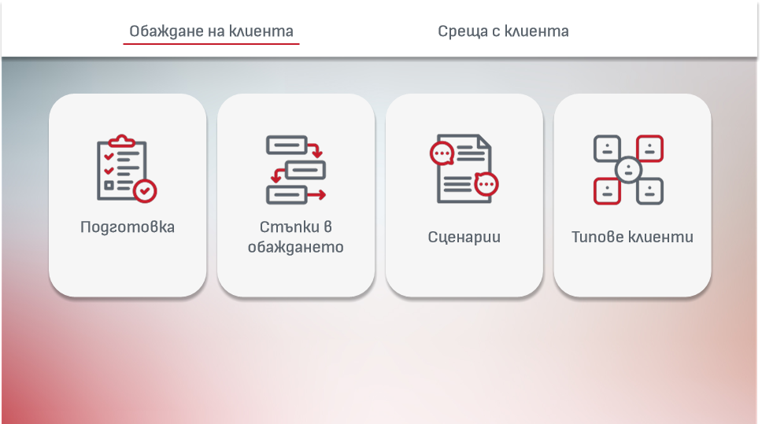
Примерна визуализация - Десктоп навигатор

Slide 139
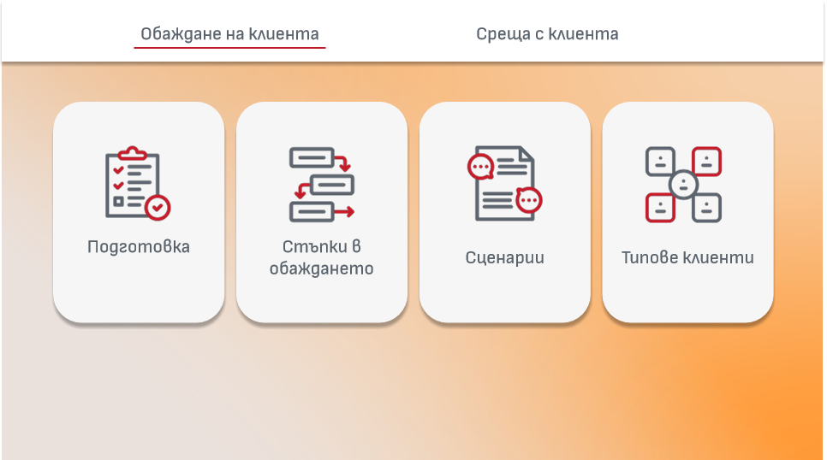
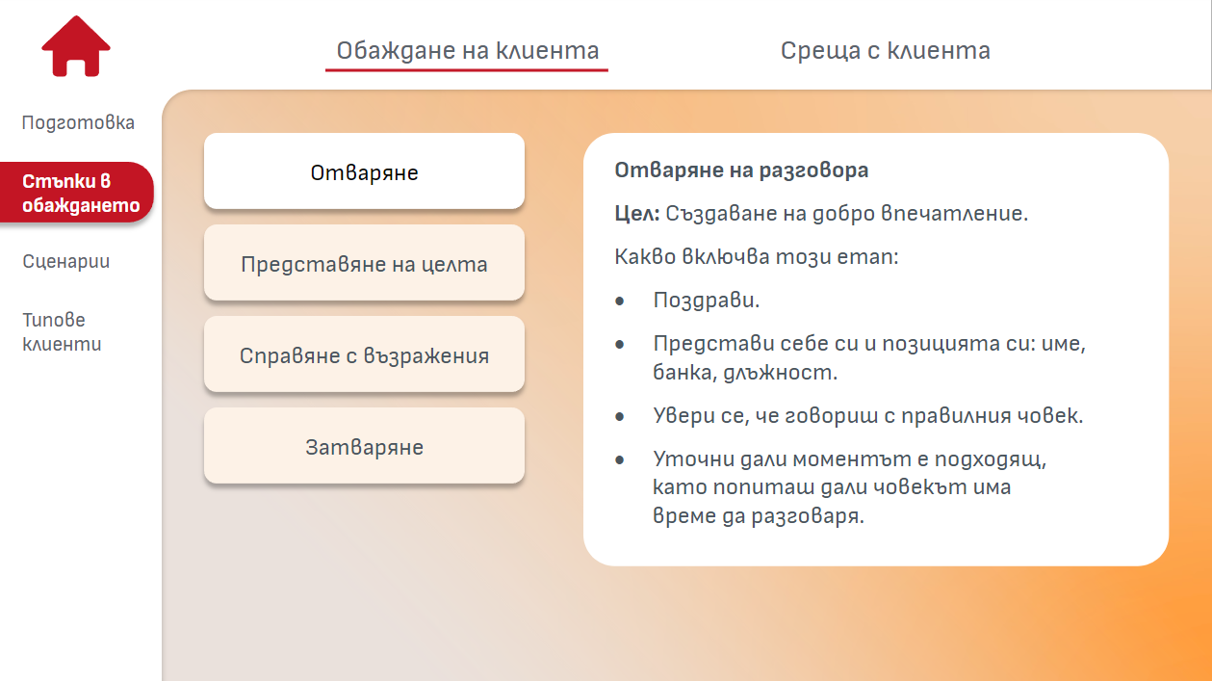
Примерна визуализация - Десктоп навигатор

Slide 140
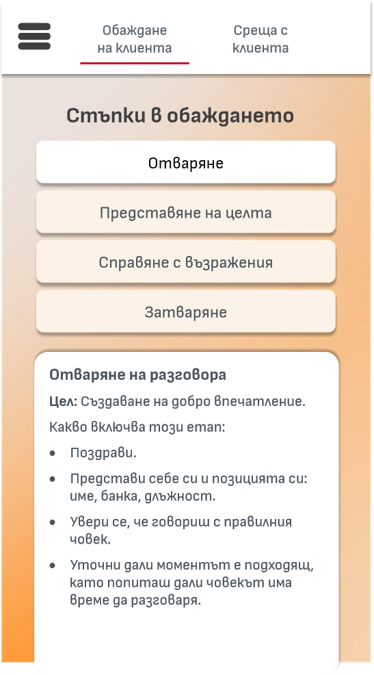
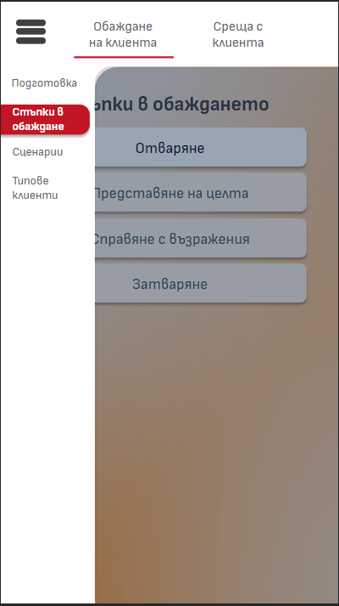
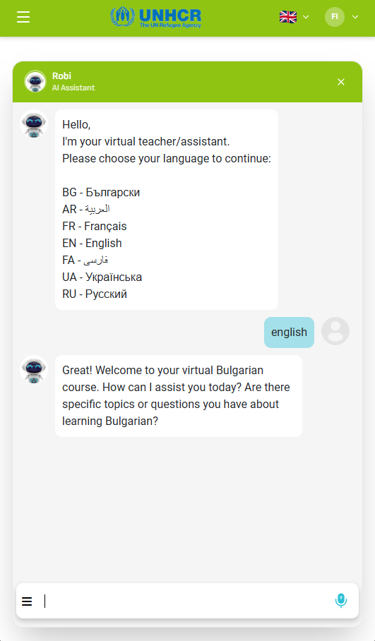
Примерна визуализация – Мобилен навигатор

